Slide 1
Gouverner l’eau en ville à l’ère des Solutions fondées sur la Nature
Du concept à sa mise en œuvre sur l’Eurométropole de Strasbourg
Joana Guerrin
Carine Heitz

Slide 2
Introduction

Slide 3
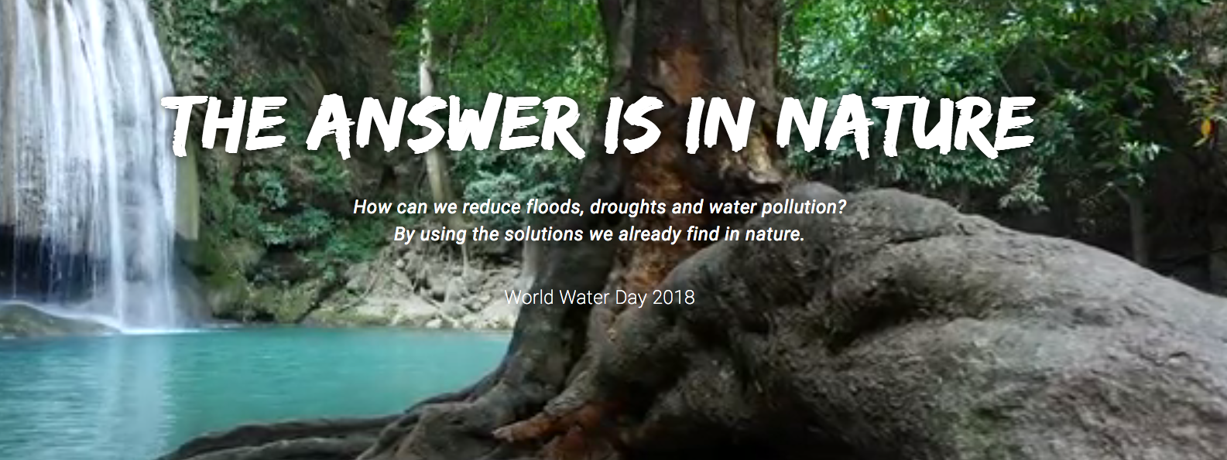

Slide 4
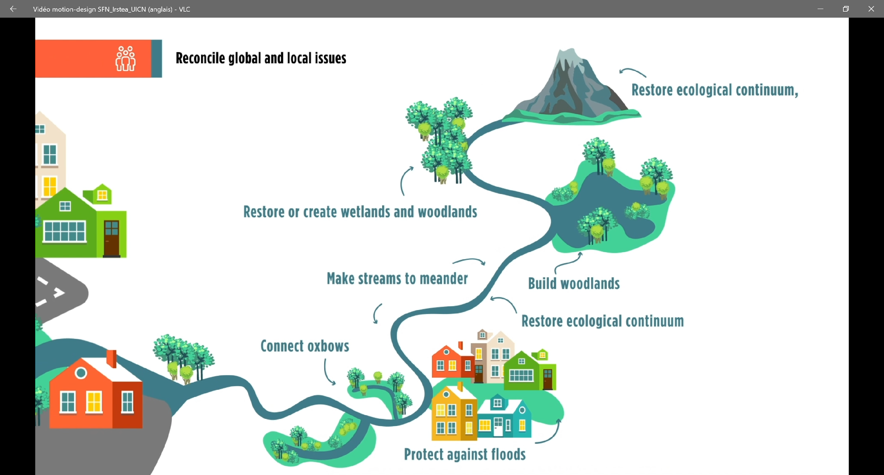
Les Solutions fondées
sur la Nature
INRAE & IUCN
Les solutions fondées sur la nature sont
« des actions visant à protéger, gérer de manière durable et restaurer des écosystèmes naturels ou modifiés, pour relever directement les enjeux de société de manière efficace et adaptative tout en assurant le bien-être humain et des avantages pour la biodiversité »
IUCN, Cohen-Shacham et al., 2016, p.4
Cohen-Shacham et al., 2016

Slide 5
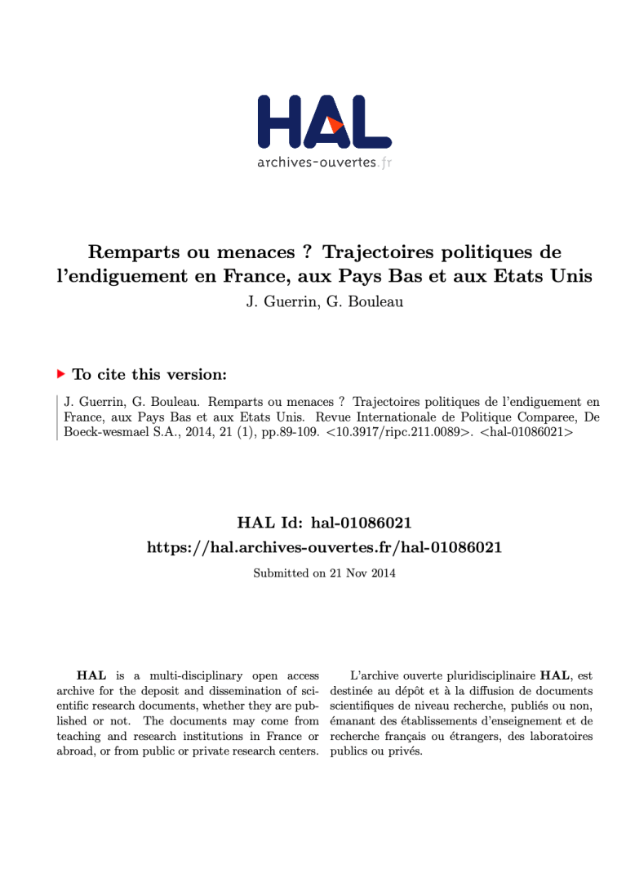
Changement de paradigme dans les politiques publiques de gestion des inondations
Tournant environnemental des politiques de gestion des inondations
Guerrin & Bouleau, 2014,
Revue Internationale de Politique Comparée
 | Protection (19th c.) | Adaptation (20th c.)
Définition du problème | Mauvaise gestion des rivières | Phénomène naturel, services écosystémiques
Vision | La technique peut empêcher l'eau de déborder | On ne peut empêcher les crues extrêmes
Action & Instruments | Barrages et digues | Préservation de zones d’expansion de crues, restauration de cours d’eau
Rôle de l’Etat | Responsable de la sécurité des citoyens | Incapable de protéger tout le monde des crues majeures
Notes:
This talk, and this research, are grounded within the analysis of flood policy that I have been doing since my PhD ; mainly in France and in Europe,
where we have been witnessing what we call a « policy paradigm shift » in how States are dealing with floods that I call the « environmental turn of flood policy » and that we have seen unfolding in States such as France, the Netherlands but also the US, at different paths.

Slide 6
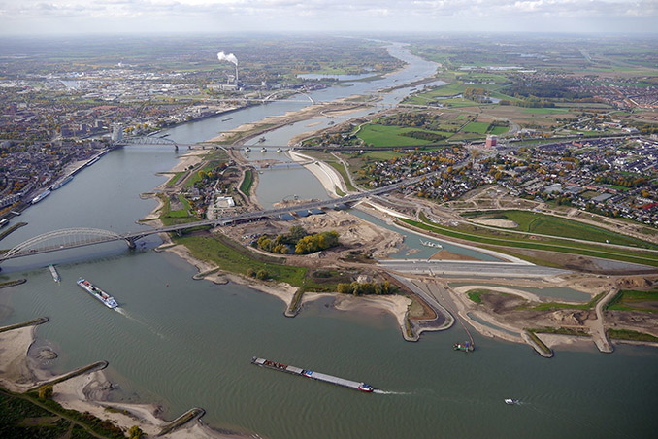
Restauration de zones d’expansion de crues
« ROOM FOR THE RIVER »
2007-2022
Rijkswaterstaat
Ex: Nijmegen,
Pays-Bas
Projets de restauration de zones d’expansion de crues
© Johan Roerink
Notes:
In this wake of the environmental turns of flood policy, we have seen different projects in Europe and in the US that seek to restore floodplains, or to restaure rivers, or to adapt to sea-level rise…
This in Europe is the program the most famous, that seeks to re-connect rivers to their floodplains, the « Room for the River » program that was developed in the Netherlands in several locations – faced several issues when implemented but was very ambitious.

Slide 7
Notes:
After my PhD, I was working in a very different research as a post-doc (on drought governance in Brazil), when I realized the emergence of a term that sounded new to me – and that was liklely to go beyond this paradigm shift I was taking about earlier.
This happened to me in 2018 on the 22 of March (which is the international World Water Day) - when UN Water, the UN interagency body in charge of dealing with water issues, and coordinating water issues within agencies, launched the 2018 theme of this WWD (changes every year) : which was : NATURE.
And the main message was : …
SO : I was stroke by this motto – And I was wondering how did we go from policy discourses where men, through States, can control floods and protect eveyrone through technics (promethean myth) -> to discourses where nature will solve our problems.
So I started to dig into these discourses AND -

Slide 8









Les Solutions Fondées sur la Nature de la Théorie à la Pratique
Comparer la France et les États-Unis
(2020-2024)

Slide 9
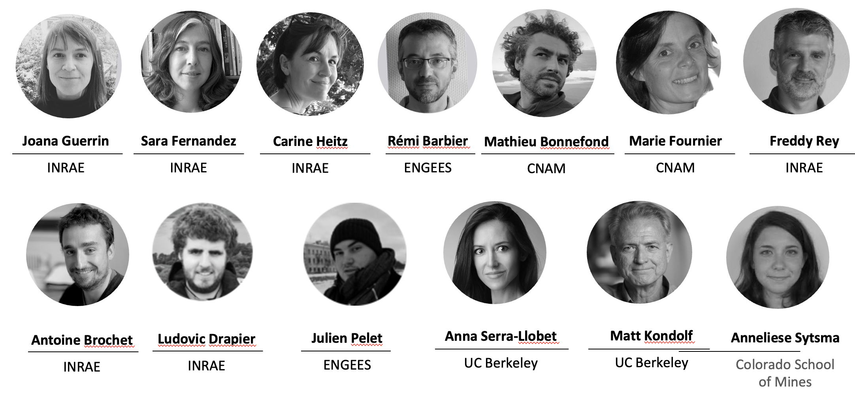
Équipe de recherche (franco-américaine)
Notes:
Social science researchers

Slide 10
Objectifs du project
Que sont les “Solutions fondées sur la Nature” en France et aux Etats-Unis?
Analyser les similarités et les différences dans la définition, mise en oeuvre et évaluation des SfN/NbS pour la gestion du risque inondation.
Analyse à plusieurs échelles
  Internationale et européenne : thèse de Julien Pelet
  Nationales : institutionnalisations nationales
  Locales
Cas d’études
  Gouvernance (transectorielle et participation)
  Représentations
  Maintenance et Evaluation des effets

Slide 11
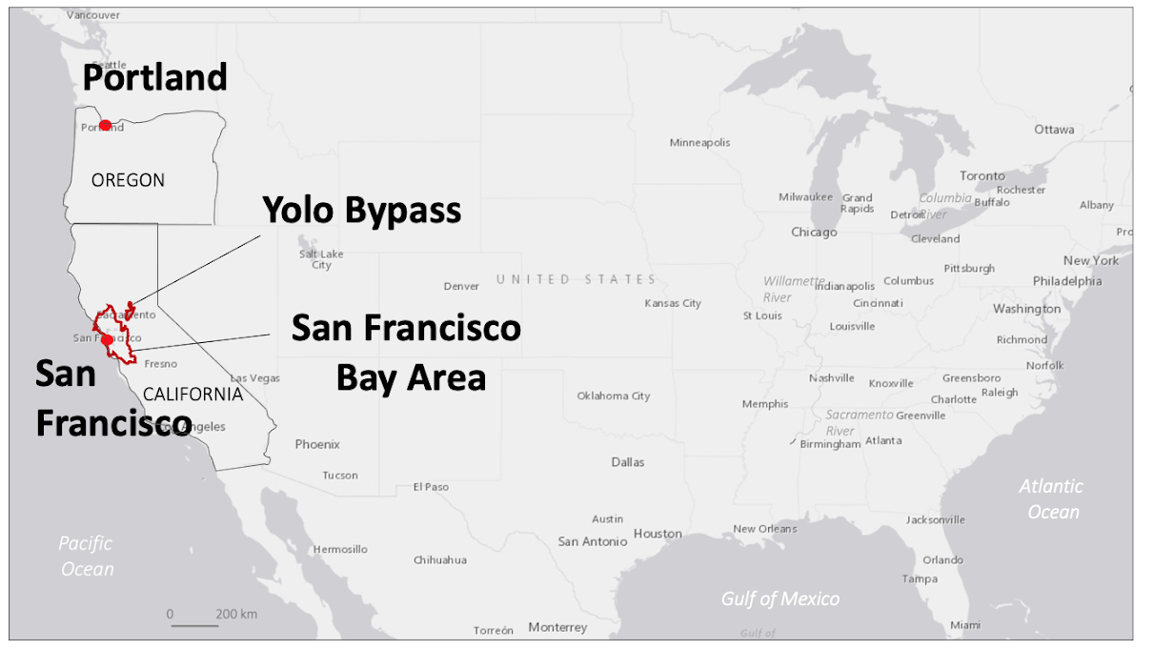
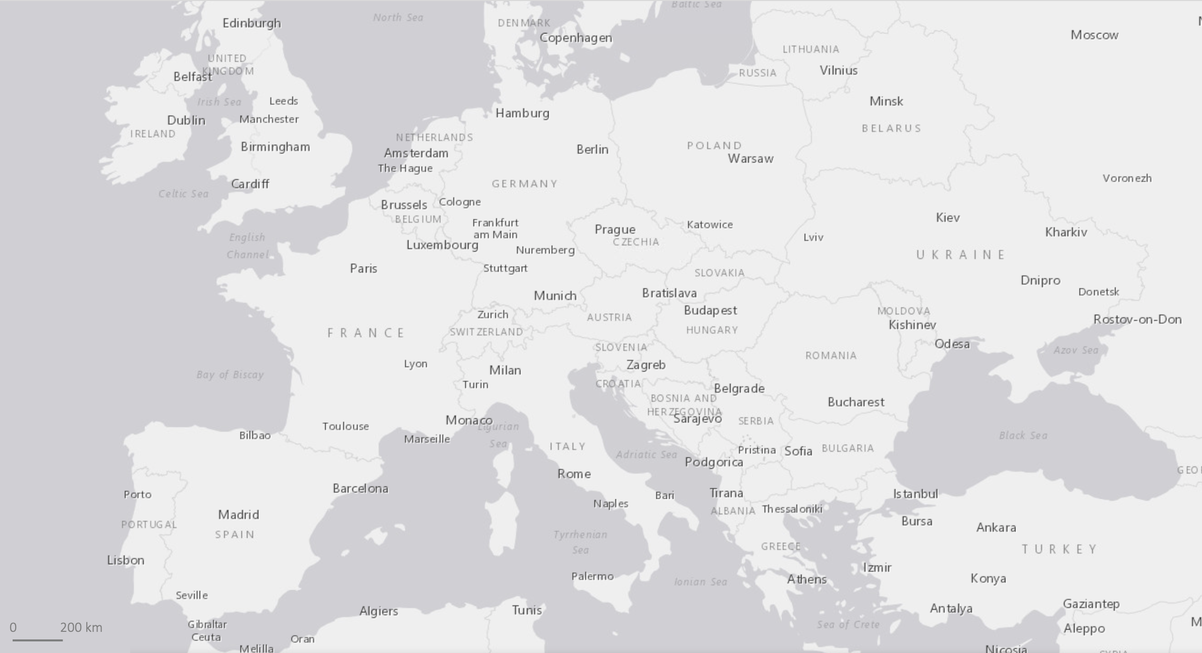
Cas d’études
États-Unis
France
FRANCE
Cosumnes River
Angers
Strasbourg
Val d’Allier
Camargue
Background Image: ESRI

Slide 12
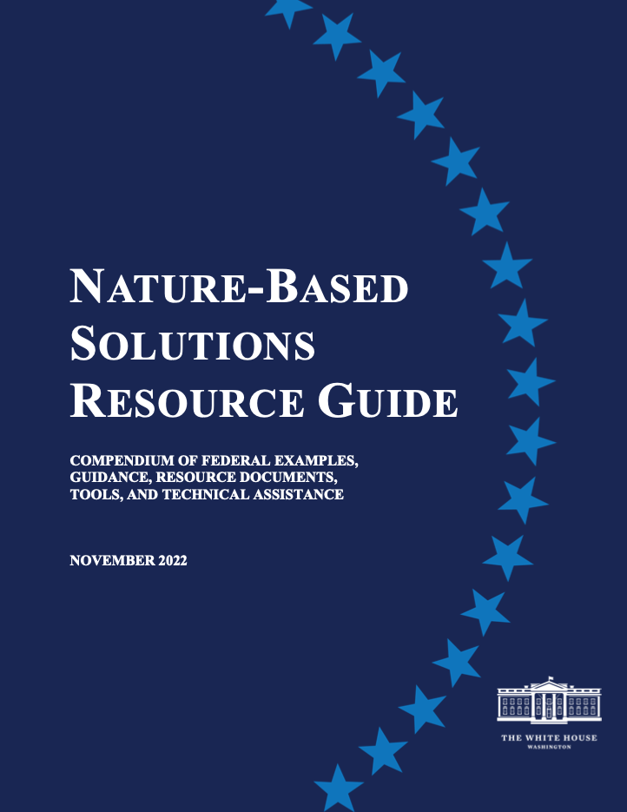
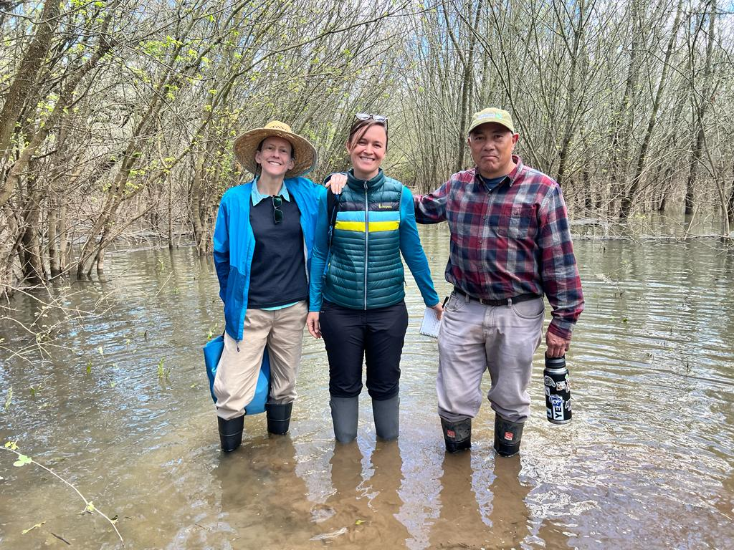
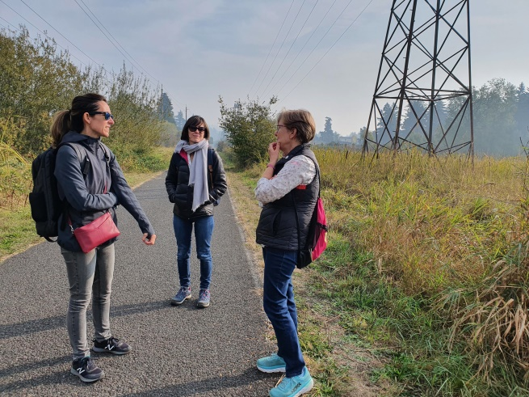
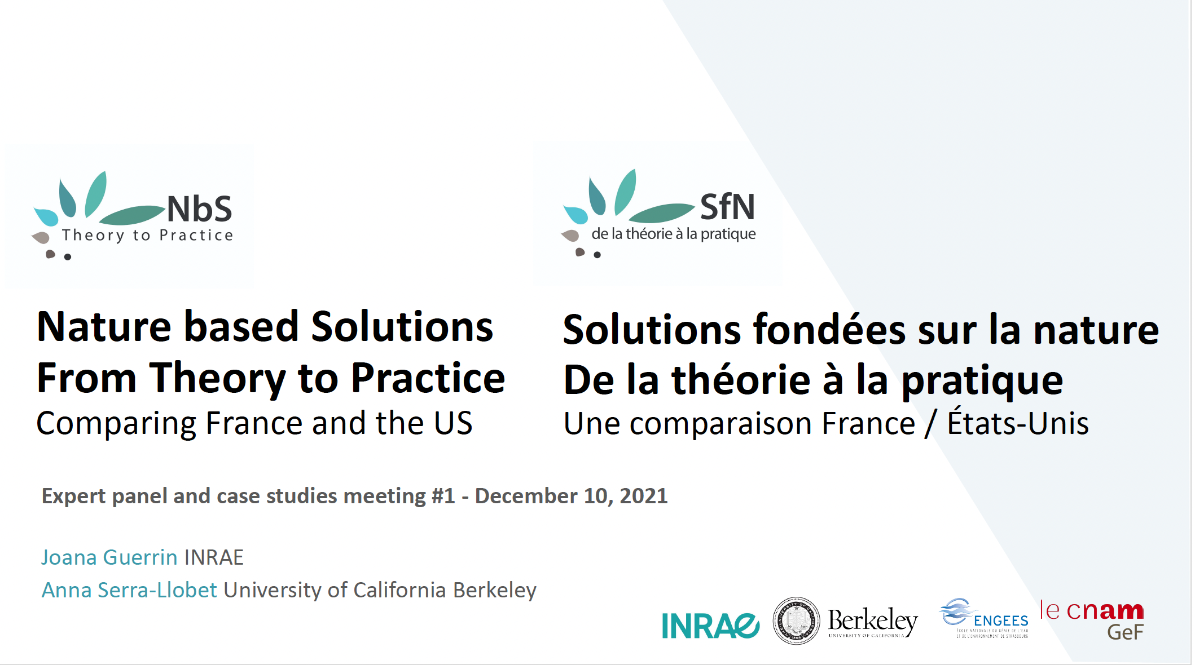
Méthodologie
Entretiens qualitatifs
Visites de terrain
Observation participante
Analyse documentaire
Enquête quantitative
  Perception des SfN par les habitants sur les cas urbains (Strasbourg et Angers)
Comité d’experts (1 réunion /an)
Mobilité chercheurs

Slide 13
Plan de la présentation
3 temps de présentation
Le concept de SfN à différentes échelles
Les représentations liées aux SfN auprès des riverains à Strasbourg
Un exemple de mise en œuvre : la désimperméabilisation des cours d’école à Strasbourg

Slide 14
Le concept de SfN...
  ...à différentes échelles

Slide 15
Les Solutions fondées
sur la Nature
INRAE & IUCN
Les solutions fondées sur la nature sont
« des actions visant à protéger, gérer de manière durable et restaurer des écosystèmes naturels ou modifiés, pour relever directement les enjeux de société de manière efficace et adaptative tout en assurant le bien-être humain et des avantages pour la biodiversité »
IUCN, Cohen-Shacham et al., 2016, p.4
Cohen-Shacham et al., 2016

Slide 16
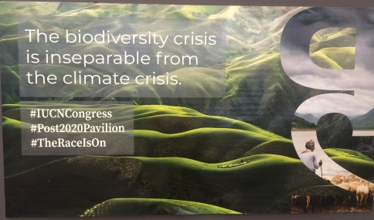
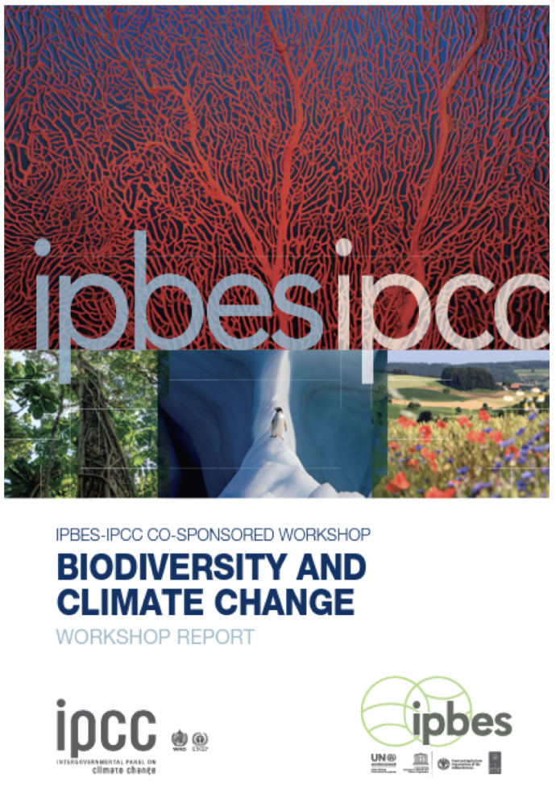
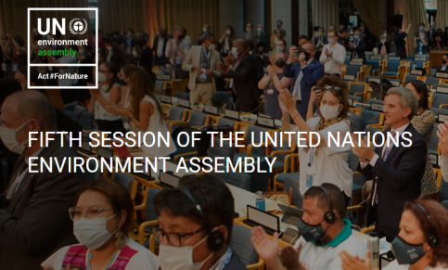
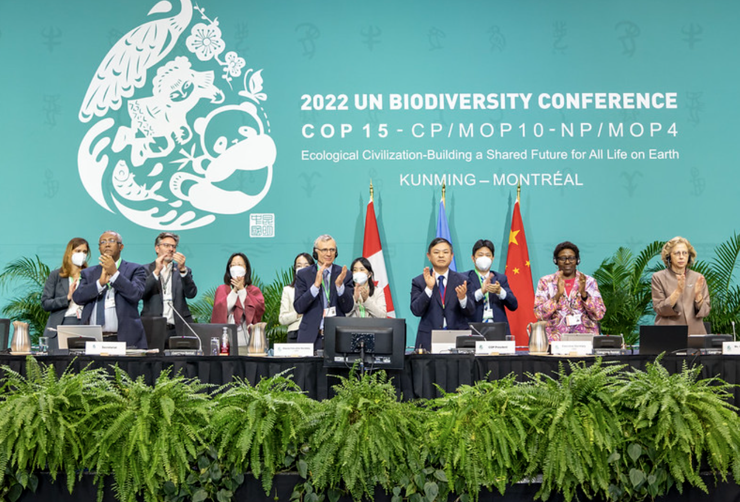
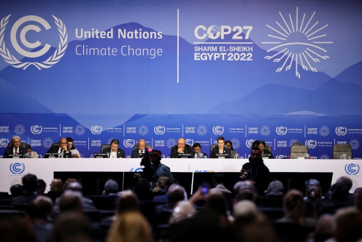
Les SfN dans les arènes globales du climat et de la biodiversité
IUCN Congrès Mondial de la Nature (Marseille)
Promues par l’UICN in 2021
GIEC - IPBES Joint workshop en 2021
SfN comme
« solution »
UNEA in Nairobi in 2022
Définition acceptée
COP Climat & CDB
COP27 and COP15 declarations (2022)

Slide 17

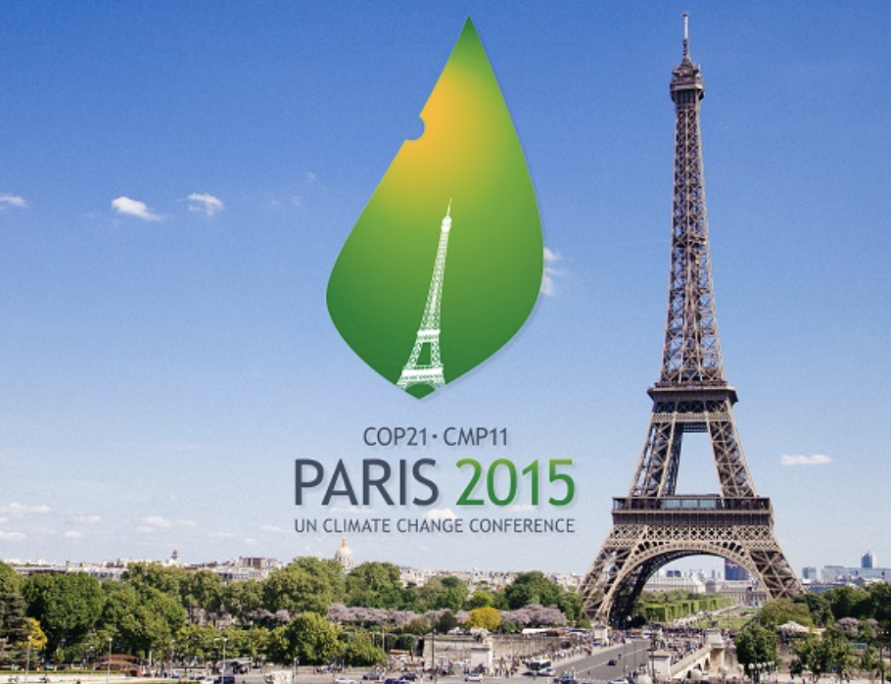

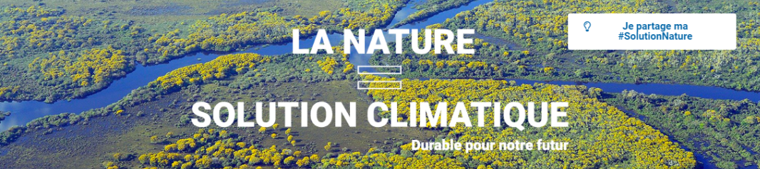
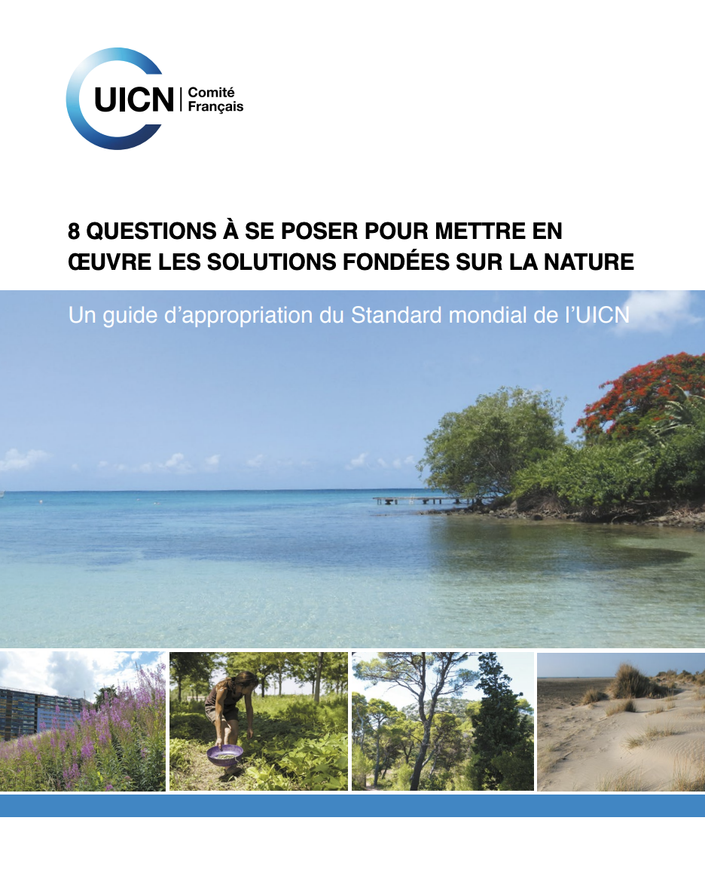

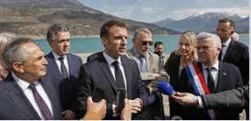
Les SfN en France
Acteurs de la préservation de la biodiversité
Comité Français UICN & OFB
Objectif : ‘mainstream’ la biodiversité dans d’autres secteurs comme le climat (COP21)
Instruments : Standards et incitation
Trophées, Bonnes pratiques, Information
Ex: Centre de ressources, séminaires, éducation...
Coordination: groupes de travail (administration)
Financements
UE (Projet LIFE)
Projets de démonstration
RH (postes CDD dans l’administration)
Etat : Relabelliser des projets existants (Agences de l’Eau, Plan Eau...)
Objectif: lever des fonds locaux et privés
Financements locaux (municipalités)
Notes:
‘Nature as a solution’ / COP 21 ‘Agenda of Solutions’
Target specific policy sectors: forest, floods, rivers… agriculture
Soft law

Slide 18


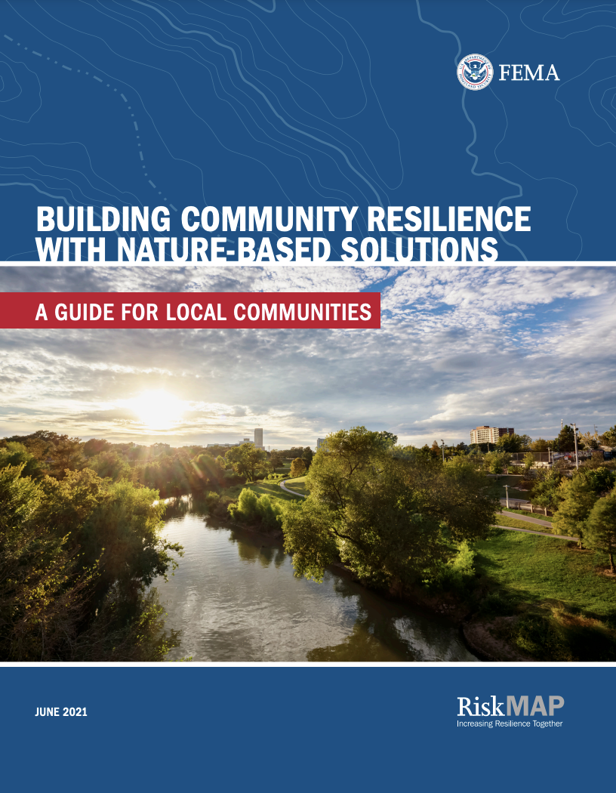

Les SfN aux Etats-Unis
Acteurs de la préservation de la biodiversité
The Nature Conservancy (TNC)
Administration Fédérale
(Maison Blanche : FEMA, EPA…)
“Road Map“ pour développer les SfN
Partenariat ONG/Administration
=> Mais : sens différents
Instruments : règlementaire & financier
Inflation Reduction Act (2022)
Infrastructure Investment and Jobs Act (2021)
EJ40 : cibler les communautés désavantagées
Financements
Investissements massifs, mais pour financer des aménagements différents...
Federal -> Etats -> ONG (TNC)
NOOA | Low Impact Development, Natural Infrastructure, Green Infrastructure, Nature-based Solutions
EPA | Green Infrastructure
USACE | Natural and Nature-based Features
FEMA | Nature-based Solutions
White House Council on Environmental Quality, White House Office of Domestic Climate Policy, White House Office of Science and Technology Policy, 2022
NbS-related terms within Federal Agencies
Notes:
Naturan climate solutions; using nature to store carbon and though compensating our emissions

Slide 19
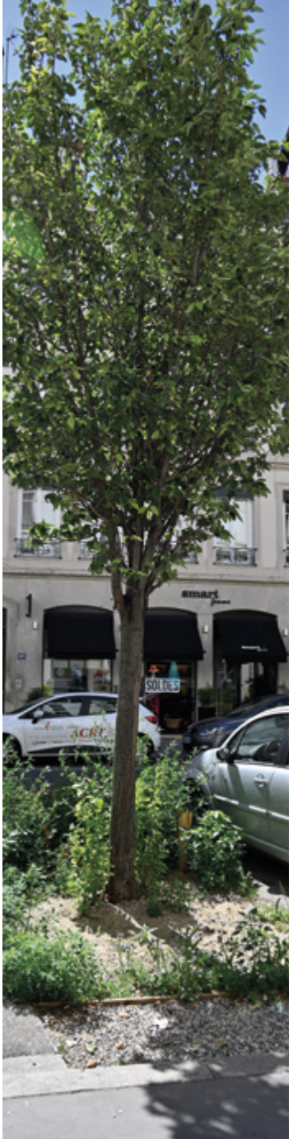
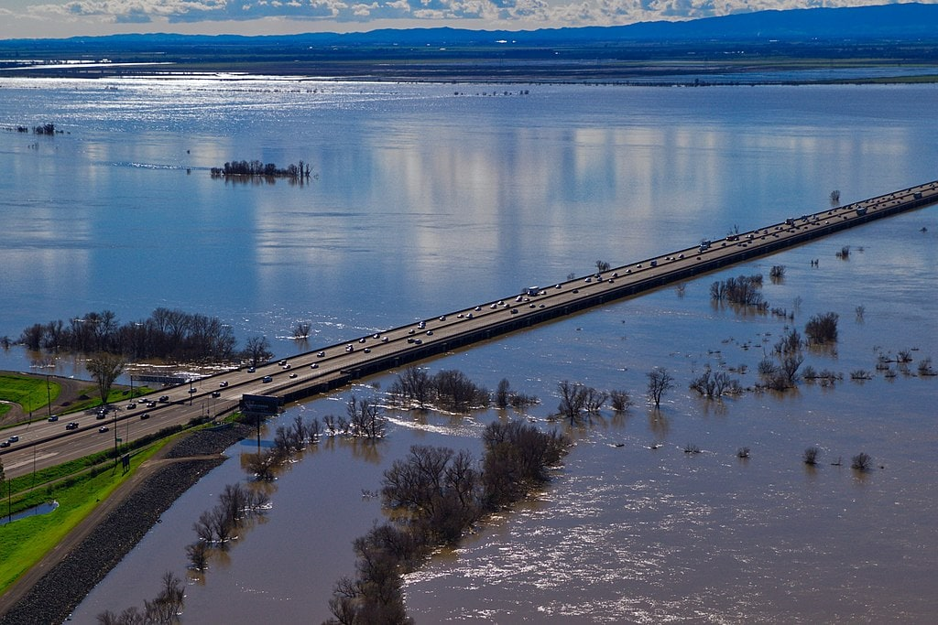
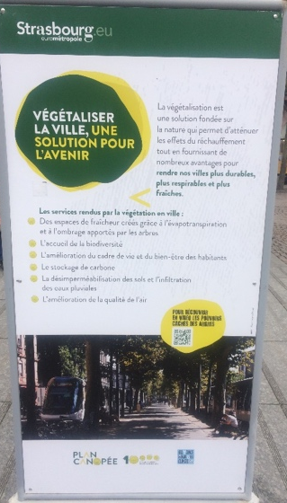
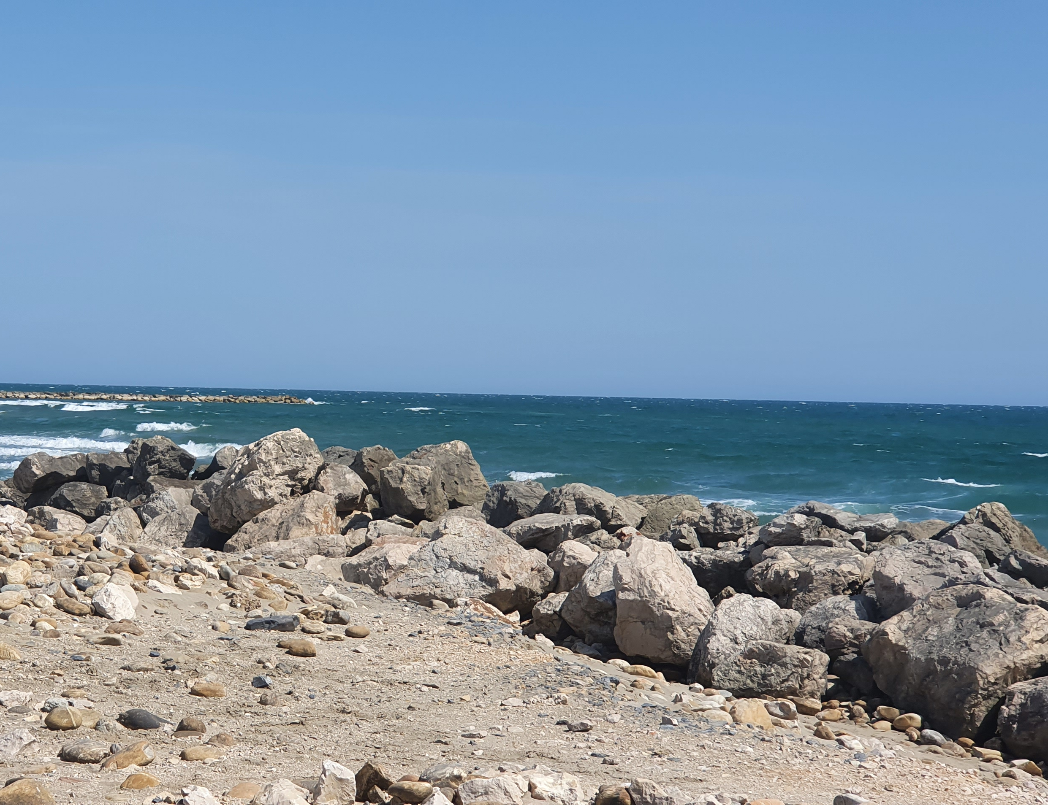
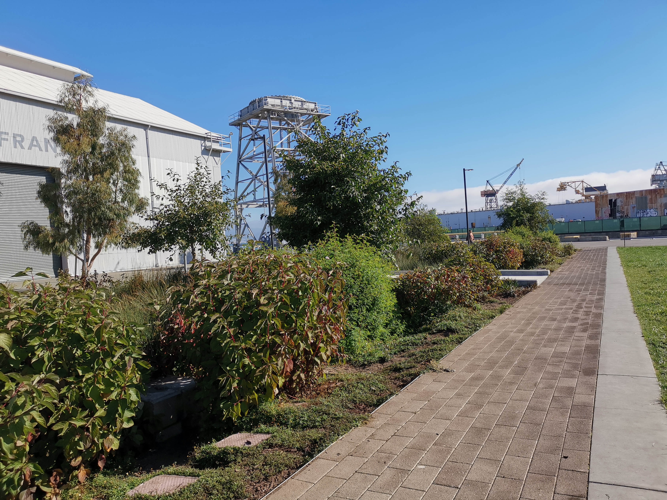

Au niveau local : une diversité de solutions...
Yolo Bypass inundated during high river flows in February 2017 (($©️$USFWS Photo/Steve Martarano)
Gauche: Strasbourg
Haut: Camargue
Droite : San Francisco; Lyon

Slide 20
Quels modes de gouvernance pour les SfN ?
Gouvernance : « processus de coordination d’acteurs, de groupes sociaux et d’institutions, en vue d’atteindre des objectifs définis et discutés collectivement » (P. Le Galès)
Acteurs hétérogènes dans la fabrique des politiques urbaines / territoriales
Etat et autorités
Administrations centrales / fédérales
Administrations déconcentrées
Agences publiques
Autres acteurs publics
Élus ; Administrations territoriales
(Etats/ Métropoles / Régions /
Municipalités…)
ONG
Design/Mise en œuvre de SfN
Pour leur compte ou le compte des acteurs
Publics ; Sont consultés, s’opposent, etc.
Société civile
Habitants, usagers, citoyens…propriétaires
Experts
Scientifiques ; Autres types d’expertises et de savoirs
Acteurs privés / Opérateurs
Maitres d’ouvrages
Achats, restauration et revente de SfN aux acteurs publics ou privés (compensation)
- Fondations : financements et mises en œuvre de SfN (ex: Coca-Cola)
Notes:
Logiques différentes (intérêts différents) ; représentations : cultures : institutions différentes…teritoires d’action / pertinent différent ; publics différents…
Comment ces acteurs aux logiques différentes (ou antagonistes) peut-ils se coordonner pour définir, mettre en œuvre (et évaluer?) les SfN identifiées?

Slide 21
Grille d’analyse mobilisée
Gouvernance transectorielle (transversale)
  Intégration entre secteurs
Gouvernance inclusive (horizontale)
  Acteurs mobilisés
  Habitants
Gouvernance multi-niveaux (verticale)
  Echelles mobilisées
  Relations entre niveaux
Notes:
Article Biesbroek.Candel. Climate Policy Integration

Slide 22


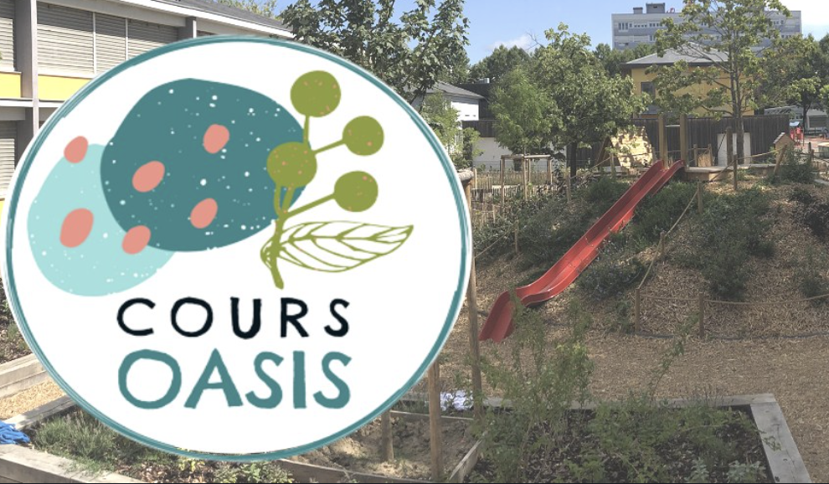
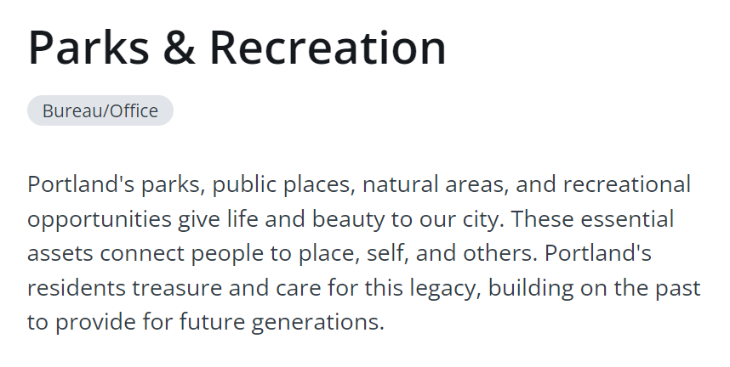
Trois modes de gouvernance transectorielle
Eaux Pluviales
Modes de gouvernance
transectorielle
SfN
Espaces
verts
Bricolage
Négociation
Création institutionnelle
Strasbourg
Service eau et assainissement
Portland
Bureau of Environmental Services (BES)
San Francisco
SFPUC
Joint-Benefit Authority
For Nature-based Solutions
VS.
Notes:
- Un service dominant dans le développement de SfN : eaux pluviales
- Concurrence entre secteurs / services
- Aménagements de type SfN : vecteurs de collaboration inter-services
- Solutions pour la transectorialité divergent
Différnts types de gouvernance : succès différents et longévitié différents des types de transectorialité

Slide 23
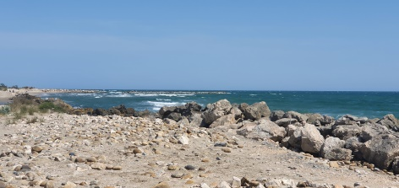
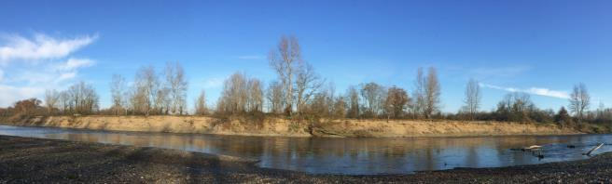
Degrés de gouvernance inclusive
Degrés d’inclusion
Sans les habitants
Négociation avec les propriétaires riverains
Co-construction avec les parents d’élèves
Camargue
France
Rivière Allier
France
Strasbourg
France
Digue des anciens salins de Camargue
© Guerrin
“Ile aux cailloux”
© Drapier
Cours Oasis
© EMS
Notes:
Allier : affluent de la Loire, passe en Auvergne / Clermont-Ferrand

Slide 24
Les représentations liées aux SfN
Résultats des enquêtes quantitatives sur les 3 sites strasbourgeois

Slide 25
Pourquoi questionner les représentations ?
Les représentations des SfN sur le territoire répondent à plusieurs enjeux
  celui de l’identification de co-bénéfices et d’objectifs définissables de tels aménagements (Buijs, 2009; Chen et al., 2018)
  celui de la tangibilité des avantages (visibles ou « cachés » par exemple, baisse de la température/gestion des risques) pour les habitants/usagers (Davenport et al, 2010; Biswas et al., 2009; de Groot and de Groot, 2009)
  celui de la reconnaissance des bénéfices pour les habitants/usagers (Trialfhianty et Suadi 2017)
  celui de l’attachement au lieu (Holstead et al., 2017 ; Davenport et al. (2010), Tanaka et al. (2011), Bihari and Ryan (2012), Triyanti et al. (2017)
Nos questionnements
Quelles représentations les riverains nourrissent-ils vis-à-vis des SFN ? Comment ces représentations permettent d’identifier des freins et des leviers à la mise en œuvre des SFN ?
Comment sont évalués les effets des SFN du point de vue : de la gestion des risques ; de la protection de la biodiversité ; de leurs effets sociaux ?

Slide 26
Pourquoi questionner les représentations ?
Trois hypothèses à tester
Le contexte géographique (c'est-à-dire le cadre de vie, la fréquentation, le sentiment de menace) influence la reconnaissance de fonctionnalités (ou co-bénéfices) des SfN.
L’identification de fonctionnalités portées par les SfN favorise la reconnaissance d'une efficacité face au risque.
L'information sur les aménagements de type SfN influence l'identification de co-bénéfices.
EFFICACITE
INFORMATION
FONCTIONNALITES
RISQUE
CONTEXTE GEOGRAPHIQUE

Slide 27
Méthodologie : qu’avons-nous enquêté ?
Catégorie d’enjeux | Variables mesurées
L’attachement au lieu | Importance du cadre de vie Implication dans la vie collective Appartenance au quartier
La représentation du risque à contrôler | Identification des risques présents autour de l’aménagement (inondations, ruissellement urbain) Mesure de l’exposition perçue face à ce risque
Connaissance des SfN | Les mots associés au SfN et définition d’un univers lexical Fréquentation des aménagements identifiés (usages)
Les bénéfices de l’aménagement | Bénéfices environnementaux (apporte plus de biodiversité) Bénéfices en termes de bien-être (verdissement des milieux urbains, protection face au risque identifié, embellissement du cadre de vie) Apports de multiples bénéfices ou de nuisances des aménagements spécifiques
La tangibilité de l’efficacité | Les aménagements sont efficaces face au risque Mesure de l’efficacité par rapport à des aménagements classiques Classement dans l’efficacité
CSP | Type de logement / année d’installation Genre et activité professionnelle
Les SfN étudiées

Slide 28
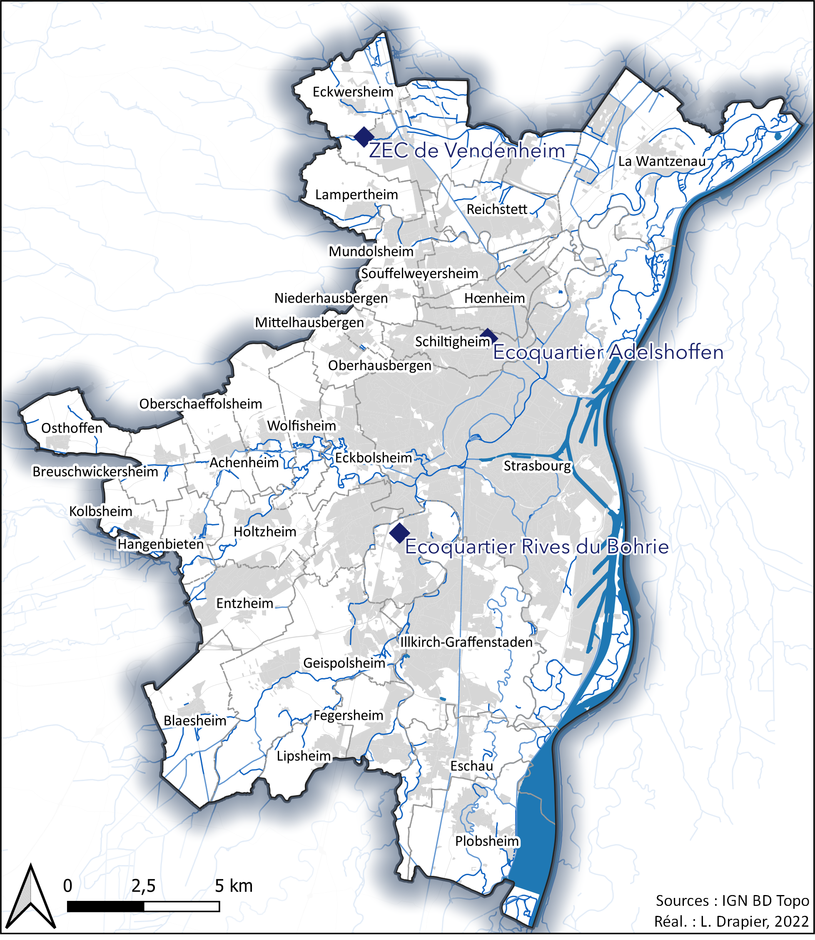
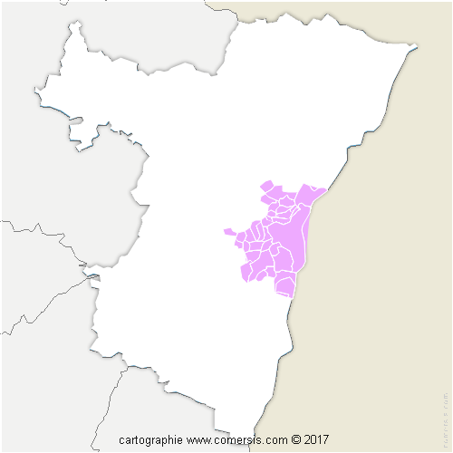
3 sites d'enquête sur le territoire de l'EMS
Un site urbain, densément peuplé
33 communes
550 km²
Environ 500 000 habitants
3 sites d’études localisés à différents endroits du tissu urbain de l’EMS

Slide 29
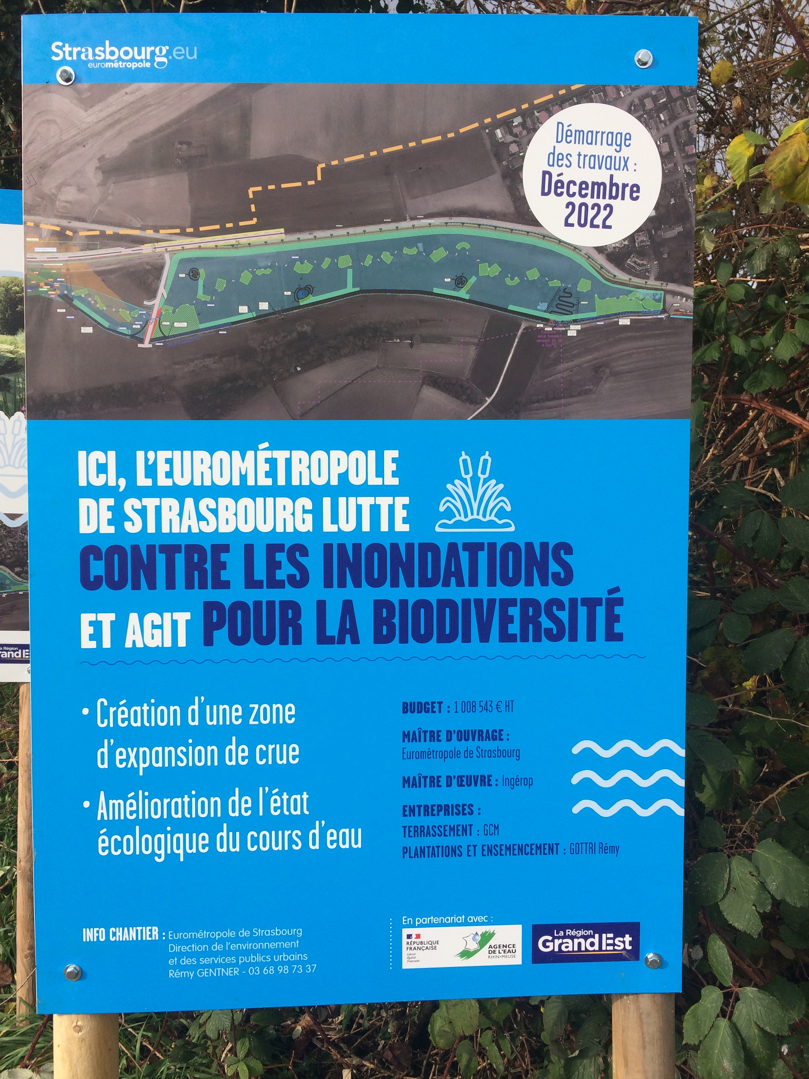
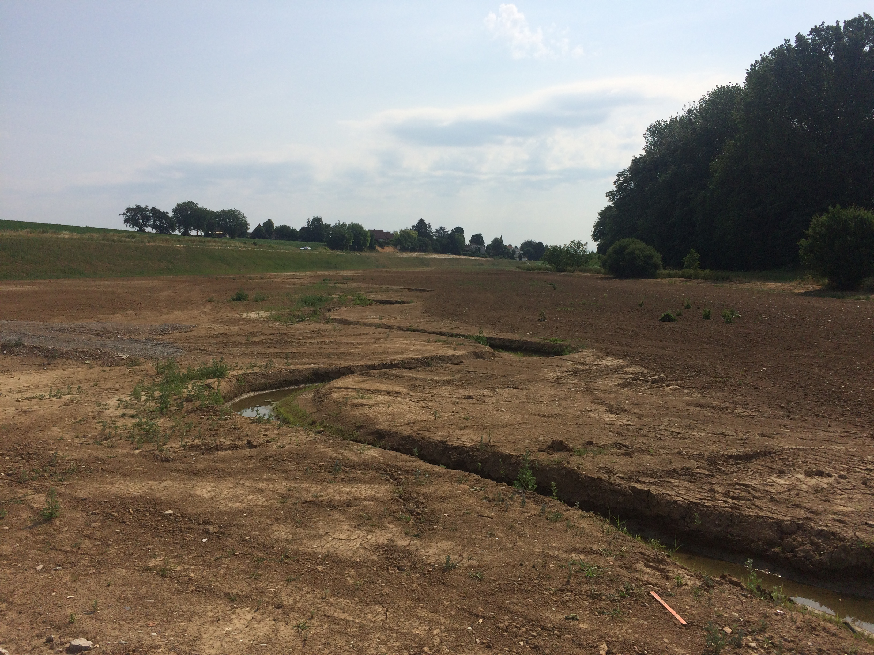
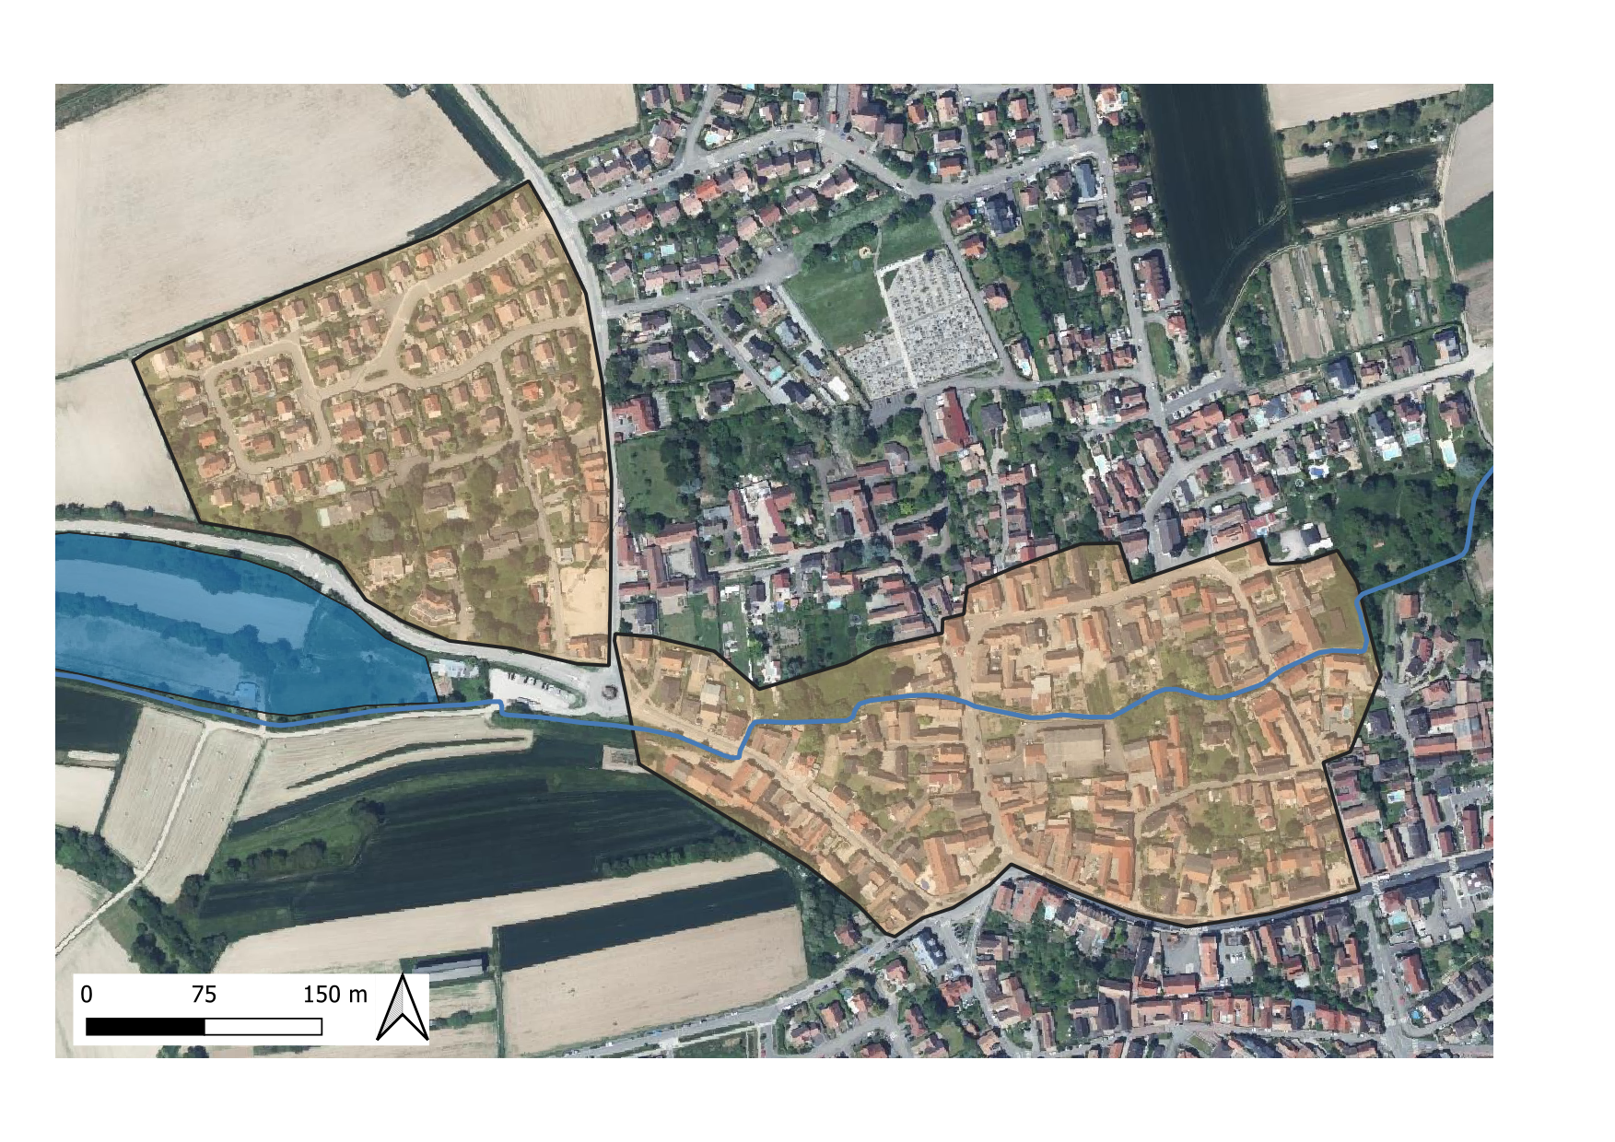
La zone d'expansion de crue (Vendenheim)
Projet lancé à la suite de plusieurs épisodes successifs d'inondation du centre de Vendenheim
Piloté par l'EMS
Intégration des enjeux environnementaux : restauration morphologique du cours d'eau
(1)
Boitage dans deux secteurs :
Lotissement à proximité de la ZEC : fréquentation possible du site (1)
Habitations dans le centre : fréquentation + enjeu inondation (2)
(2)

Slide 30
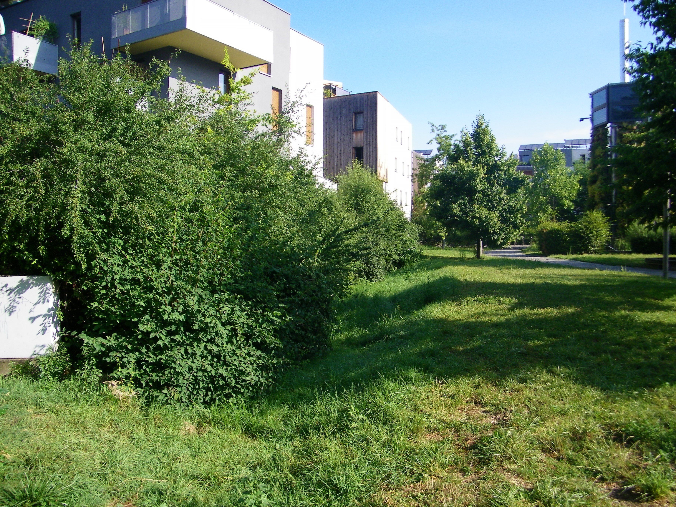
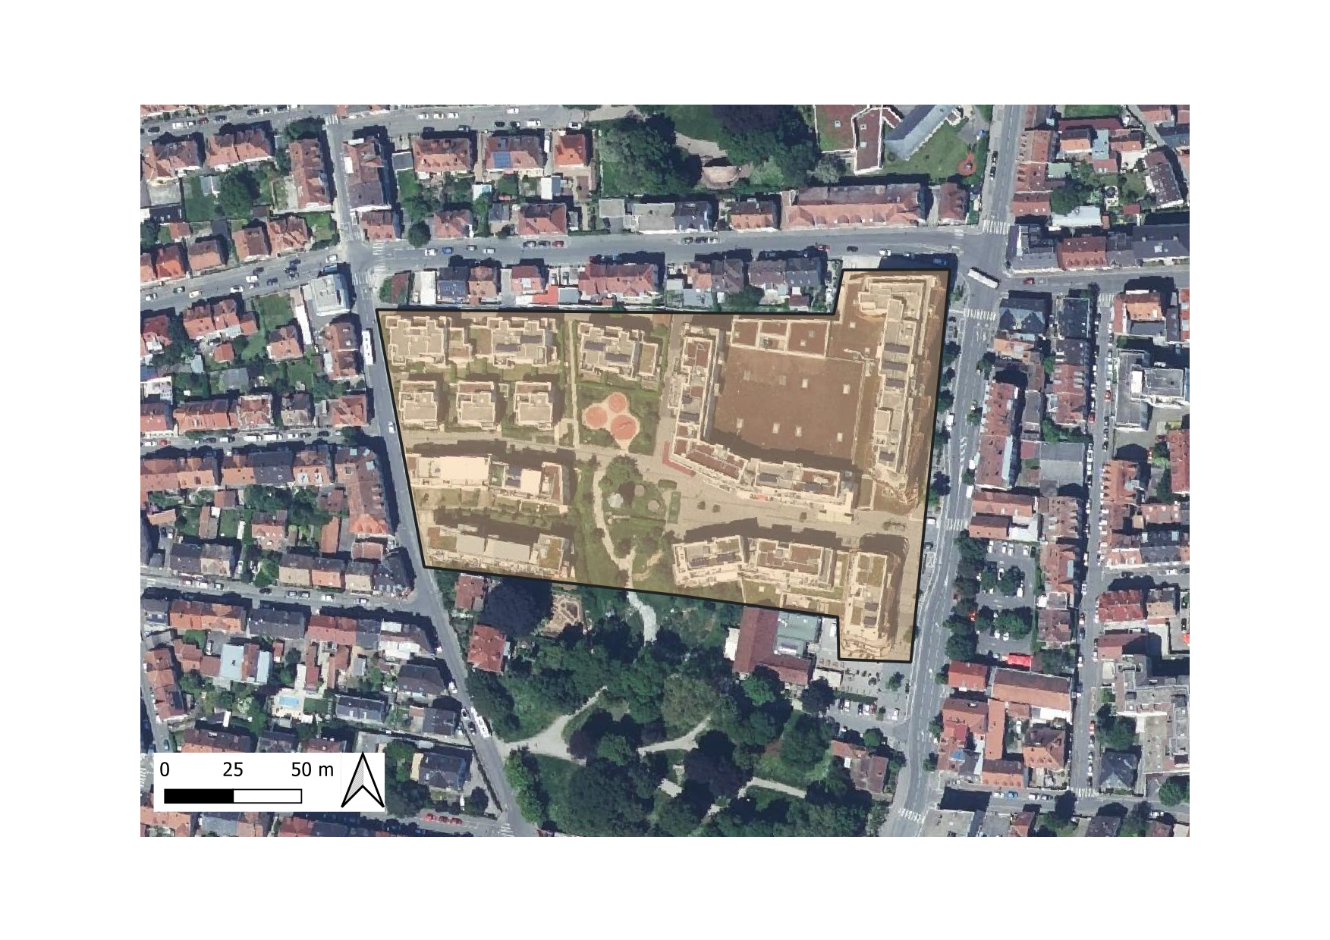
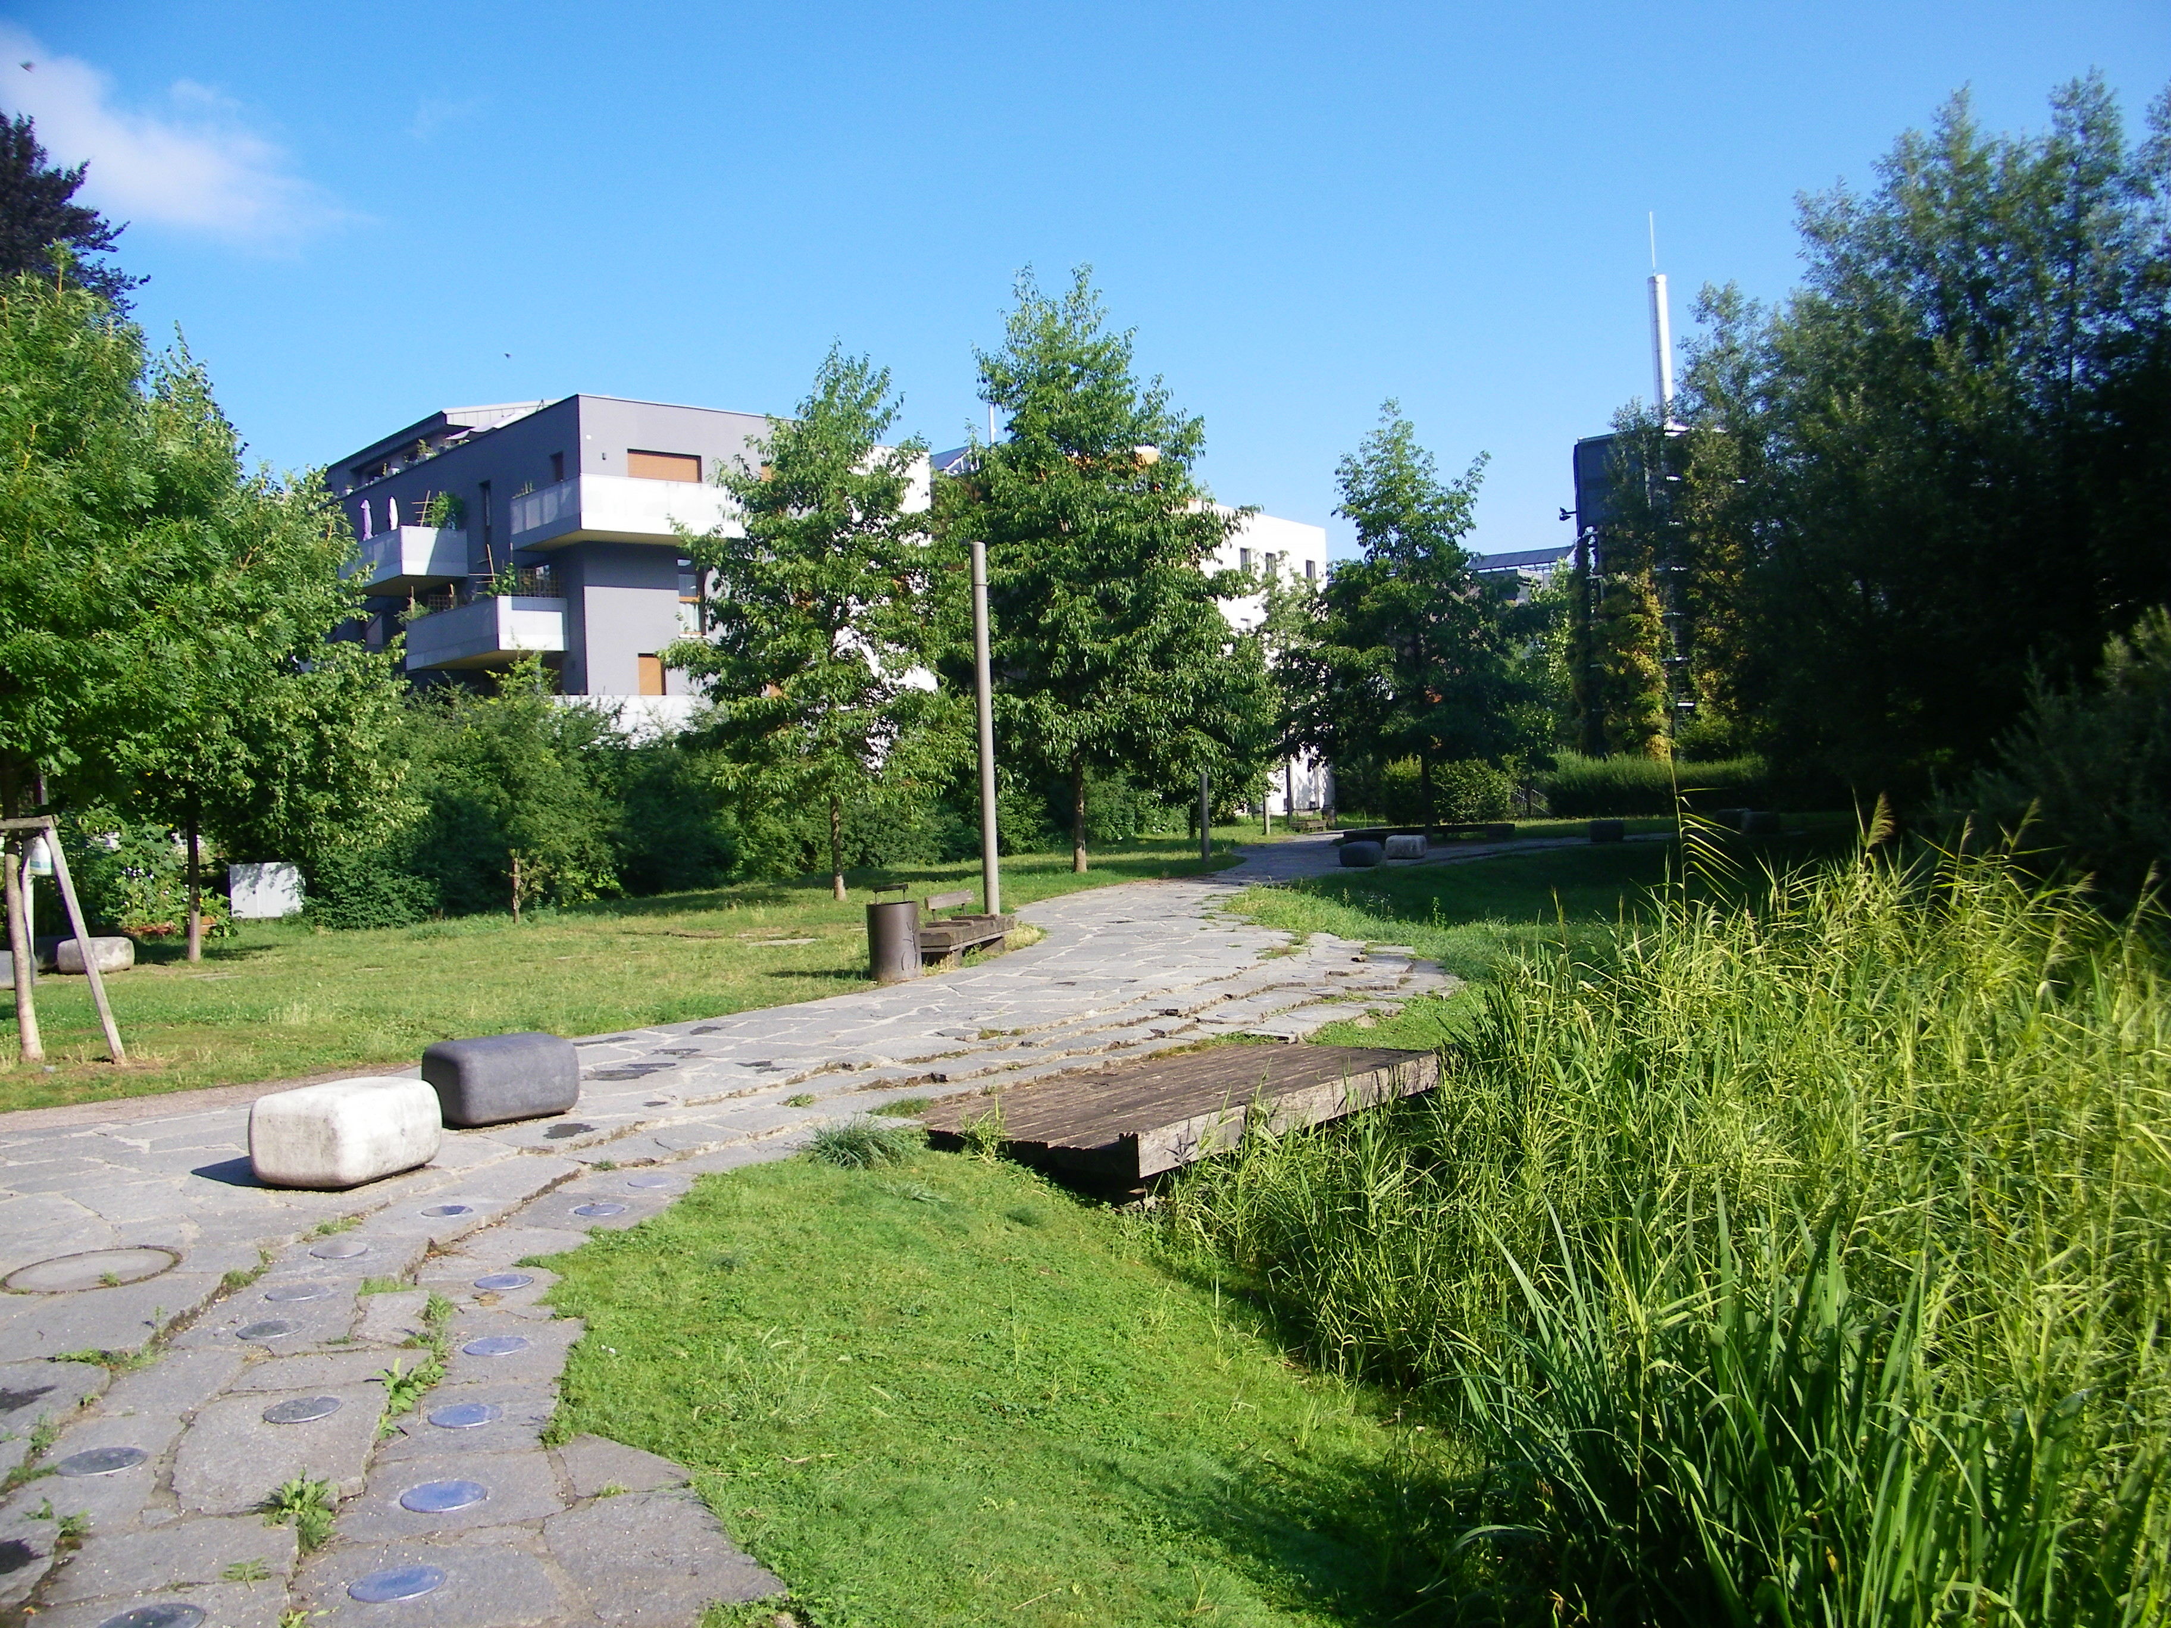
Ecoquartier Adelshoffen (Schiltigheim)
Ecoquartier sur ancienne friche industrielle : 1ers emménagements en 2014
Gestion des eaux pluviales par recours à des techniques végétales (noues, bassins d'infiltration)
Objectif de gestion d'un épisode de pluie centennale

Slide 31
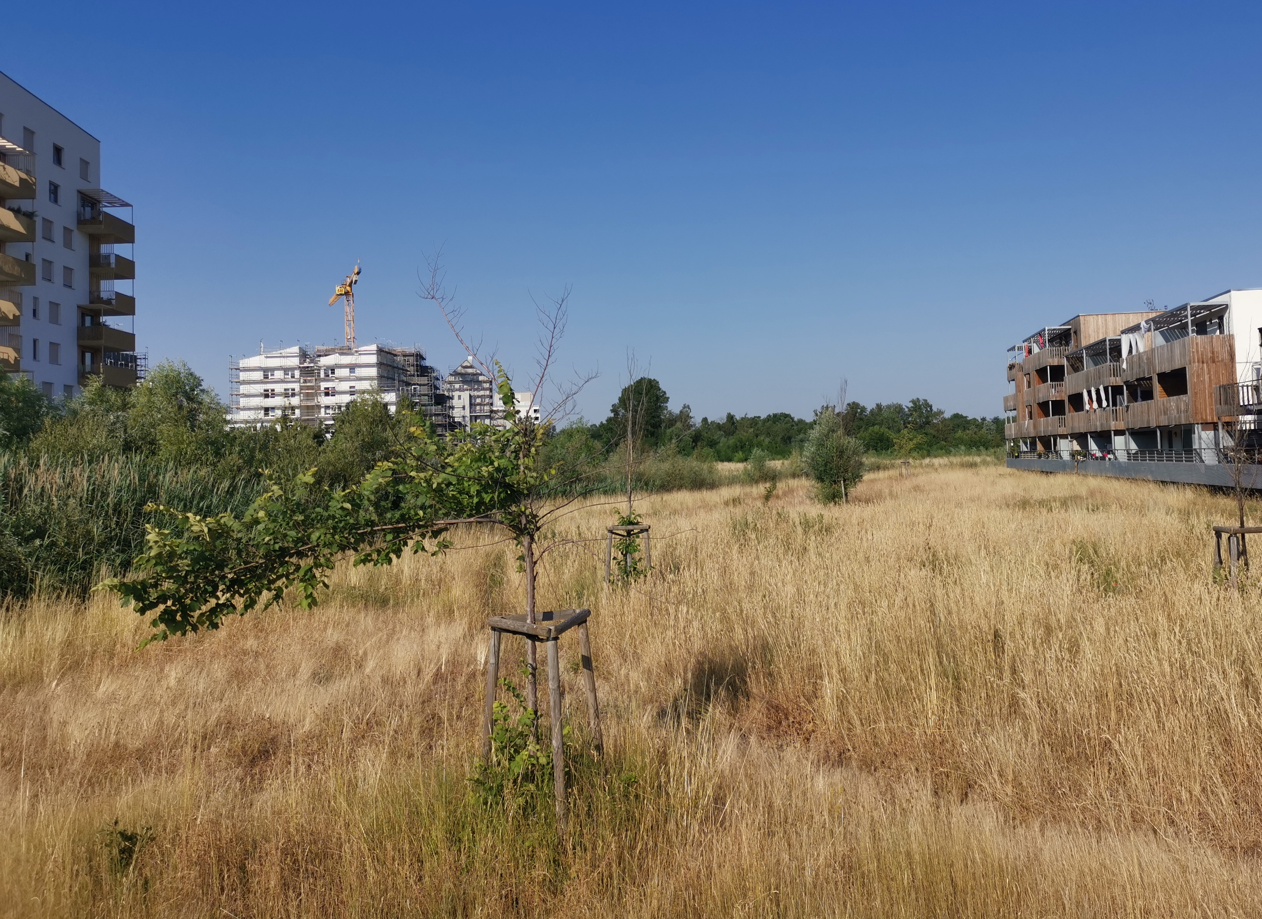
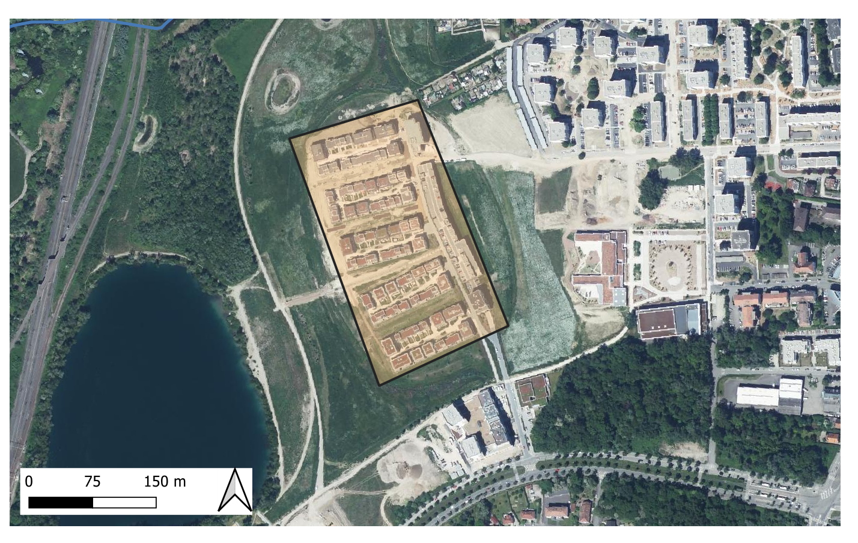
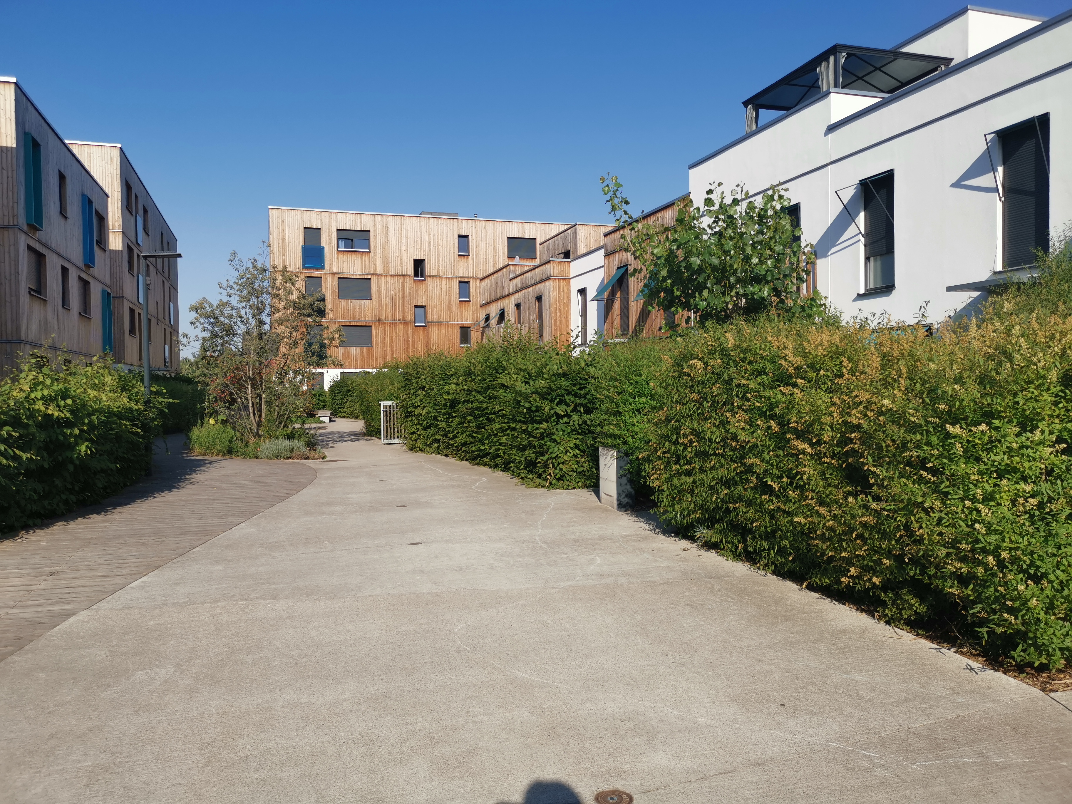
Ecoquartier Rives du Bohrie (Ostwald)
Ecoquartier en construction en milieu périurbain
Gestion du risque de ruissellement (épisode centennal) : collecte des eaux pluviales et travail sur l'élévation des bâtiments
Enjeu biodiversité : zones humides ; étang du Bohrie ; connectivité entre les sites

Slide 32
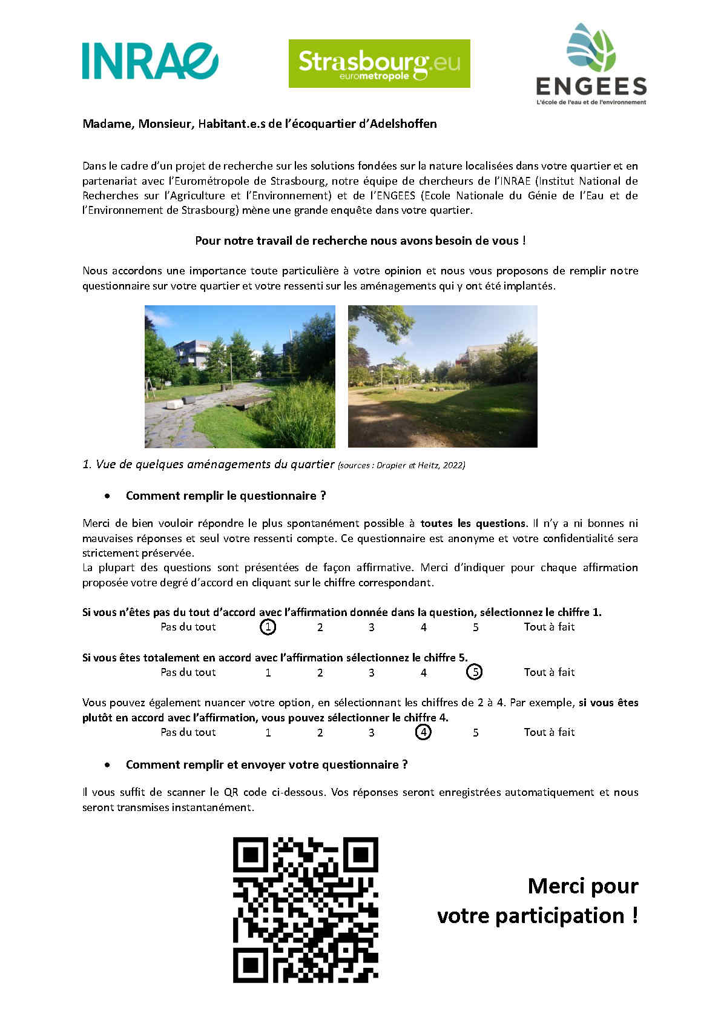
Méthodologie : comment avons-nous sollicité les enquêtés ?
Deux campagnes de distribution sur les 3 sites strasbourgeois :
23 et 24 janvier 2023 (et relance en mars 2023)
Dates d’ouverture de l’enquête (de janvier à avril 2023)
Distribution de 250 enquêtes à Vendenheim et Adelshoffen / 150 au Bohrie
Nombre de réponses : 151

Slide 33
L'enquête auprès des riverains
Echantillon - Présentation de nos enquêtés
Nb de répondants par sites
Vendenheim = 68 (TR = 27%)
Bohrie = 33 (TR = 22%)
Adelshoffen = 50 (TR = 20%)
Répartition par grandes CSP:
51% hommes – 49% femmes
43% des enquêtés vivent en appartement / 49% d'entre eux vivent en maison individuelle
Tranche d'âges | % dans l'échantillon total
Moins de 30 ans | 16 %
[31-50 ans] | 33%
[51-70 ans] | 38%
Plus de 70 ans | 13%
Temporalités différentes :​
Quartiers qui sont en cours de construction (Bohrie) et avec un étalement dans le temps des arrivées des habitants​
Vendenheim : 23% des enquêtés se sont installés après 2017 (date des inondations qui ont été à l'origine des travaux)

Slide 34
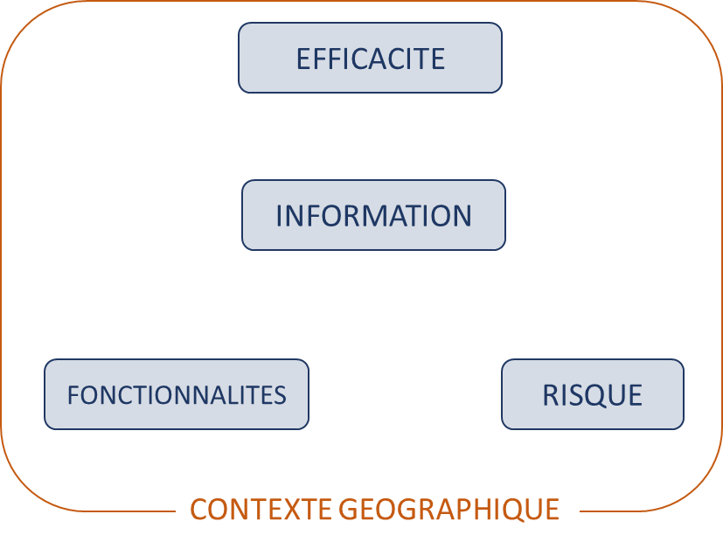
Le contexte géographique
La fréquentation : des similitudes entre les sites d'enquête
98% de l'échantillon reconnaît le site enquêté et 64% trouve cet endroit agréable.
En termes de fréquentation :
ce sont des endroits globalement fréquentés : 87% de l'échantillon y va au moins plusieurs fois par semaine
avec des usages très proches globalement en termes de % selon les sites (légères différences en fonction des 2 écoquartiers et du site de Vendenheim)
Type de fréquentation | % sur l'échant total
Pour m'y promener | Non = 10% | Oui = 56 %
Pour m'y détendre (observer les oiseaux, les plantes, etc.) | Non = 46% | Oui = 41%
Pour y pratiquer des activités sportives | Non = 60% | Oui = 28%
A des fins récréatives (faire un pique-nique, faire jouer les enfants, etc) | Non = 70% | Oui = 19%
Pour me sentir proche de la nature | Non = 24% | Oui = 63%

Slide 35
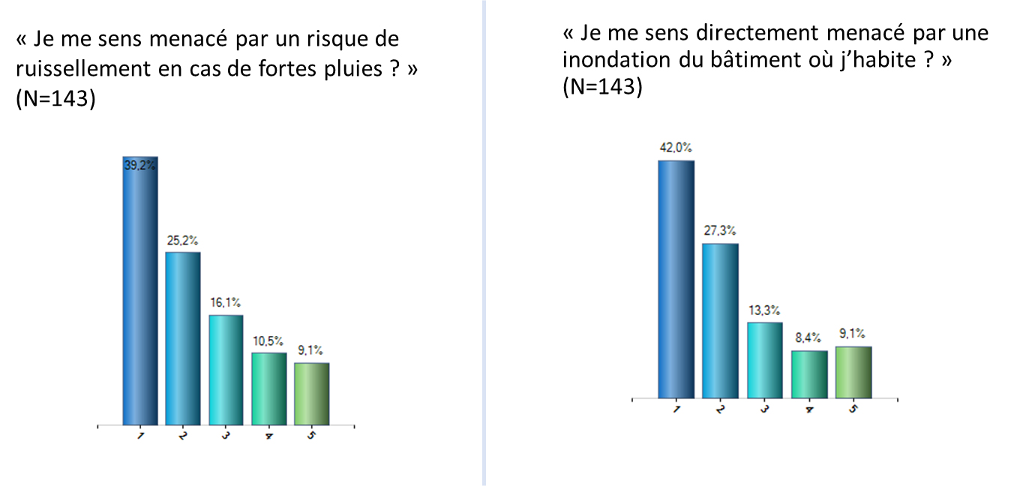
Le contexte géographique
La menace d’un risque ?
MAIS plus les enquêtés se sentent menacés par le risque de ruissellement, plus ils ne souhaitent que des infrastructures grises pour les protéger (p-value = 0,14 ; Fisher = 1,95).

Slide 36
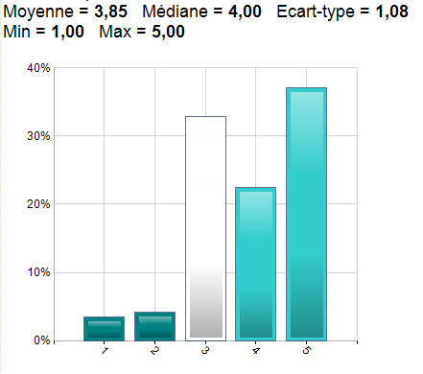
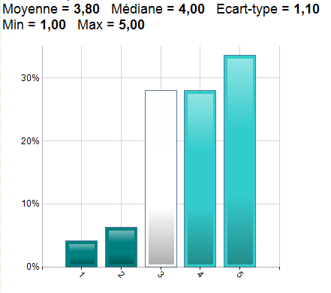
Le contexte géographique
Une protection face au risque ?
A la question : "Ces aménagements me protègent face au potentiel risque d’inondation dans mon quartier (N=143)
A la question : "Ces aménagements favorisent l’infiltration des eaux de pluie dans mon quartier" (N=143)

Slide 37
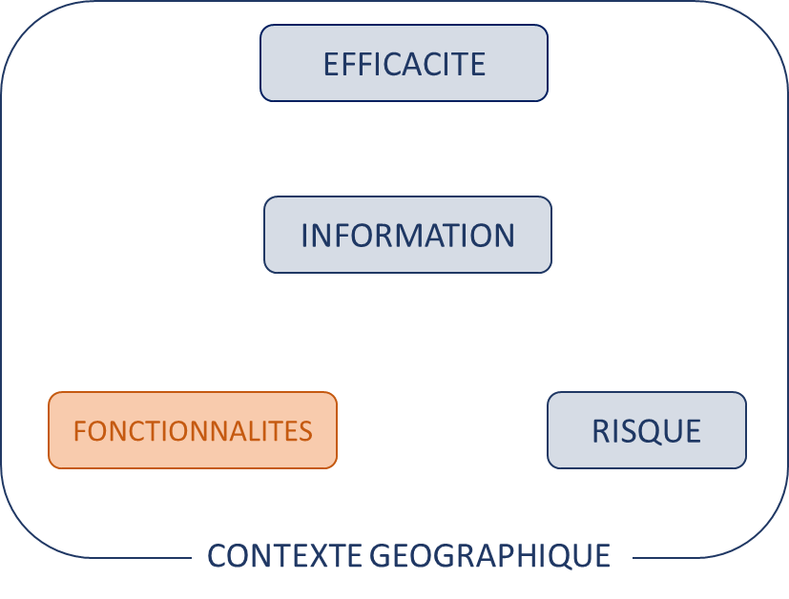
Les fonctionnalités des SfN
Quels bénéfices environnementaux pour les SfN ?
A la question : "De mon point de vue, ces aménagements représentent un avantage pour la biodiversité (c'est-à-dire pour la diversité des espèces et la protection de leur habitat" (N=143)
Du point de vue des enquêtés, cette fonctionnalité est importante car à la question :
"De mon point de vue, préserver la biodiversité c’est important" : plus de 85% des enquêtés répondent "Tout à fait" (N=143)

Slide 38
Les fonctionnalités des SfN
Les représentations liées aux aménagements : des fonctionnalités appréciées
Biodiversité | 1 | 2 | 3 | 4 | 5
Vendenheim | 3% | 3% | 19% | 40% | 35%
Bohrie | 4% | 4% | 32% | 40% | 20%
Adelshoffen | 4% | 0% | 30% | 38% | 28%
Bien être des habitants | 1 | 2 | 3 | 4 | 5
Vendenheim | 4% | 3% | 22% | 36% | 36%
Bohrie | 0% | 20% | 12% | 40% | 28%
Adelshoffen | 0% | 4% | 24% | 28% | 44%
Verdissement des villes | 1 | 2 | 3 | 4 | 5
Vendenheim | 9% | 8% | 25% | 39% | 20%
Bohrie | 4% | 8% | 16% | 32% | 40%
Adelshoffen | 0% | 4% | 10% | 28% | 58%
Baisse de la température | 1 | 2 | 3 | 4 | 5
Vendenheim | 13% | 21% | 34% | 20% | 13%
Bohrie | 12% | 12% | 28% | 8% | 40%
Adelshoffen | 2% | 4% | 16% | 28% | 50%
Embellit mon quartier | 1 | 2 | 3 | 4 | 5
Vendenheim | 6% | 9% | 16% | 32% | 37%
Bohrie | 0% | 8% | 24% | 32% | 36%
Adelshoffen | 0% | 2% | 12% | 24% | 62%
"De mon point de vue, favoriser le bien-être des habitants autour de leur lieu de vie est important" (N=143) = 80% répondent "Tout à fait"​
"De mon point de vue, le verdissement des villes est important" (N=143) = 83% des enquêtés disent "Tout à fait"​
"De mon point de vue, faire baisser la T° des villes c’est important" (N=143) = 85% répondent "Tout à fait"​

Slide 39
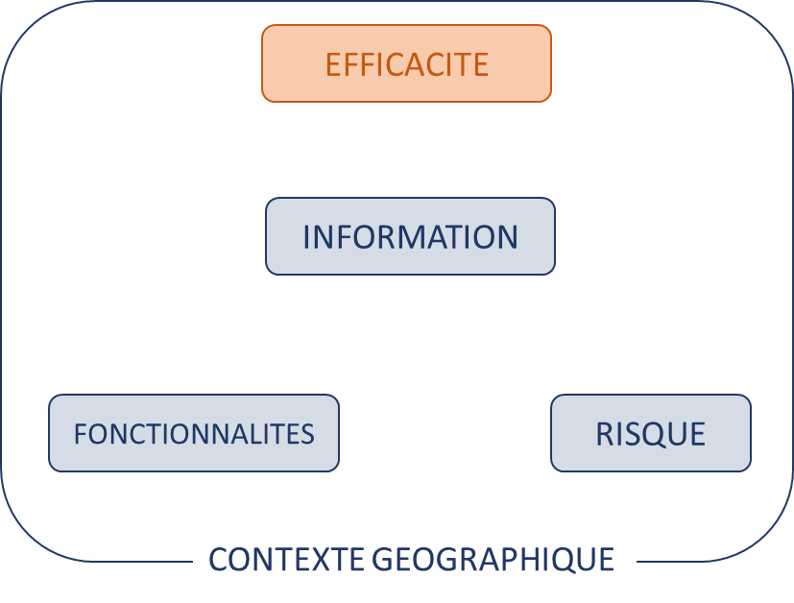
L’efficacité
Face à un risque particulier ...
A la question : "Pour moi, ces aménagements …." (N=143)
Me protège face au risque d'inondation | 1 | 2 | 3 | 4 | 5
Vendenheim | 3% | 4% | 12% | 31% | 50%
Bohrie | 4% | 4% | 44% | 16% | 32%
Adelshoffen | 4% | 4% | 56% | 14% | 22%
Favorise l'infiltration des eaux de pluie | 1 | 2 | 3 | 4 | 5
Vendenheim | 1% | 9% | 19% | 30% | 41%
Bohrie | 12% | 8% | 32% | 28% | 20%
Adelshoffen | 4% | 2% | 38% | 26% | 30%

Slide 40
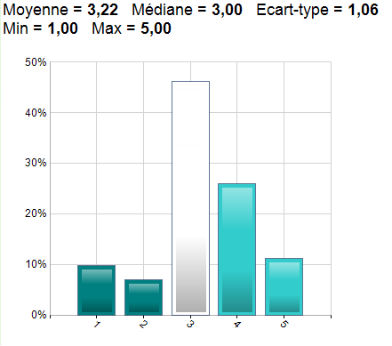
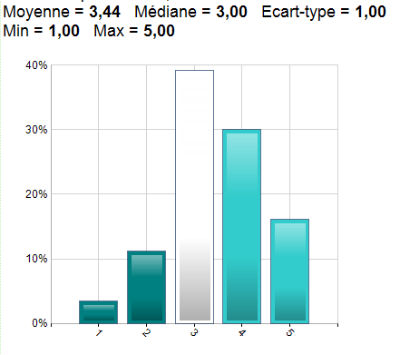
L'efficacité
… Et par rapport à d’autres aménagements...
"Ce type d’aménagement est aussi efficace qu’une digue pour me protéger du risque d’inondation" (N=143)
"Ce type d’aménagement est aussi efficace qu’un réseau de collecte des eaux pluviales pour me protéger face au risque de ruissellement" (N=143)

Slide 41


L’efficacité
Des relations significatives fortes entre efficacité et aménagements
"Pour gérer le risque d’inondation ou de ruissellement, seriez-vous plutôt favorable à ..." (N=143)
Plus les enquêtés estiment que les aménagements de type SfN limitent le ruissellement dans leur quartier, plus ils estiment que ces aménagements sont aussi efficaces qu'un réseau de collecte des eaux pluviales classique (p-value = 0,01 ; Fisher = 6,43. La relation est significative).

Slide 42

L‘information
Des relations significatives fortes entre connaissances et aménagements
Plus les enquêtés se sentent informés sur les aménagements mis en place, plus ils estiment qu'ils les protègent face au risque d'inondation (p-value = < 0,01 ; Fisher = 9,47) ou de ruissellement urbain (p-value = < 0,01 ; Khi2 = 7,13 ; ddl = 1,00).
Et ce lien est particulièrement significatif à Vendenheim (p-value = 0,04 ; Khi2 = 4,14 ; ddl = 1,00) où la récente campagne d'information a été importante (réunions publiques qui ont eu lieu en octobre 2022 + affichage sur le site et dans la presse locale).

Slide 43



L'information
Des relations significatives fortes entre connaissances et aménagements

Slide 44
L'information
Des relations significatives entre certains bénéfices et les SfN
Sur l'échantillon général, plus les enquêtés ont entendu parler de solutions fondées sur la nature, plus ils estiment :
  que favoriser le bien-être des habitants est important (p-value = 0,08 ; Fisher = 2,60).
  que le verdissement des villes est important (p-value = 0,01 ; Fisher = 4,51).
Sur l'échantillon général, plus les enquêtés ne souhaitent que des solutions fondées sur la nature pour les protéger du risque, plus ils estiment :
  que le verdissement des villes et important (p-value = < 0,01 ; Fisher = 8,01).
  que faire baisser la T° des villes est important (p-value = < 0,01 ; Fisher = 15,12).

Slide 45


L'information
Le terme de "Solution fondée sur la Nature"
Avant de lire cette définition, aviez-vous déjà entendu parler de solutions fondées sur la nature ? N=153
Quand nous évoquons les termes de SfN, pourriez-vous nous indiquer les 3 premiers mots qui vous viennent à l'esprit ?
Analyse à affiner… (IraMuTeQ)

Slide 46
Conclusion
Le contexte géographique influence la reconnaissance de fonctionnalités (ou co-bénéfices) des SfN
  Espaces fréquentés pour différents usages : promenade, sentiment de proximité à la nature
  Pas de corrélation entre bénéfices pour cadre de vie et sentiment de proximité à la nature (type de nature dans les SfN ?)
  Mais : Plus je me sens menacé par le risque de ruissellement, plus je ne veux que des infrastructures grises
L'identification des différents services portés par les SfN favorise la reconnaissance d'une efficacité face aux risques
  Une multifonctionnalité reconnue par les habitants : risques ; cadre de vie ; biodiversité ; verdissement
  Pas de corrélation entre les services liés à la protection face aux risques et les autres services (influence de l'échelle ?)
  Sur la GEPU : lien efficacité d'une SfN / efficacité d'un réseau de collecte
L'information sur les aménagements de type SfN influence l'identification de co-bénéfices.
  L’information modifie les représentations des aménagements de type SfN
  L’information amène à avoir davantage confiance en ces aménagements
Notes:
Lien avantage biodiv et verdissement
Avantage biodiv et embelissement du quartier
Lien embelissement du qartier et bien être des habitants
Verdissement et diminution de la T°
Verdissement et embelissement
Pas de corrélation avec les dimensions risques : variable indépendante / Deux dimensions pensée de manière différente et pas à la même échellle (ouvrage à l’échelle du quartier)

Slide 47
Conclusion
Des relations significatives entre les différents facteurs
EFFICACITE
INFORMATION
FONCTIONNALITES
RISQUE
CADRE DE VIE

Slide 48
La desimperméabilisation des cours d’école à Strasbourg

Slide 49

Des programmes de végétalisation de l’espace urbain
A Strasbourg: un effet d’opportunité à l’échelle de la ville

Slide 50


Des programmes de végétalisation de l’espace urbain
A Strasbourg : différentes options de desimperméabilisation
3 objectifs :
Réduire le risque d’inondation
Réduire les effets de chaleur urbaine
Réintroduire des espaces végétalisés
Différentes options techniques :
Installer des pavés drainants
Végétaliser les espaces urbains
Ombrager l’espace public
Conserver et gérer la ressource en eau
Dans les cours d’école :
Augmenter l’éducation dans et par la Nature
Promouvoir l’activité physique
Promouvoir l’accès à la culture et à la créativité
Rendre les espaces de jeux non genrés
Notes:
50

Slide 51




Des programmes de végétalisation de l’espace urbain
A San Francisco : infrastructures vertes -> Solutions fondées sur la nature
121 km2
800 000 inhabitants / Urban area : 2 million inhabitants
City services : 9000 people
Watershed scale
San Francisco
Notes:
Deuxième grande ville américaine la plus densément peuplée après New York City
Comparaison : Strasbourg = 500 000 hab (EMS) et 7000 p aux services de l’EMS
San Francisco s'est développée au fil du temps et sa topographie vallonnée a été largement asphaltée au cours des dernières décennies. Lors de tempêtes extrêmes, les eaux de ruissellement suivent les cours d'eau historiques naturellement formés. Lorsque cela se produit, la ville peut connaître des inondations.
Depuis 2007, la ville de San Francisco utilise des infrastructures vertes pour réduire le ruissellement des eaux pluviales.
La ville souhaite désormais développer l'infrastructure verte de nouvelle génération, qui vise à optimiser les projets d'infrastructure verte pour améliorer la qualité de l'eau, réduire les risques d'inondation, améliorer l'habitat urbain et accroître la résilience climatique - un type de projet que l'on pourrait qualifier de « Nature-based Solutions » (solutions basées sur la nature).

Slide 52


Green schoolyards program
San Francisco Unified School District (SFUSD)
Notes:
San francisco Unified school district
Equipe de 5 écologues ou Environmental Designers dans un département d’ingénieurs
Tentent de développer des : « Multi-benefits green infrastructures »
10 en 2022, ont commencé à 2...
Yes, we did partner with them to start a green infrastructure maintenance crew. I think there's maybe like 150 people in the maintenance division, but only three of them are green infrastructure maintenance people. So we definitely need to grow that group. So that's outside of my group, but I partner with the division manager from maintenance to train and support that group because his division doesn't know how to maintain green infrastructure.

Slide 53

Green schoolyards program in San Francisco
Grants to Green Schoolyards :
San Francisco Unified School District (SFUSD) : 49 000 students every year.
Funds the design and construction of green stormwater infrastructure on public and private properties
Main goal : reducing stormwater runoff
Funds : permeable pavement, bioretention, rainwater harvesting, rain gardens, and vegetated roofs.
Requirements : must capture stormwater runoff from at least 0.5 acres of impervious surface and can receive up to $2M per project.
Notes:
Equipe de 5 écologues ou Environmental Designers dans un département d’ingénieurs
Tentent de développer des :
« Multi-benefits green infrastructures »

Slide 54

Participation publique dans les projets de végétalisation des cours d’école
In Strasbourg: Changes over time and participation forms
School committee
(“Comité de cour”)
2 pupils
2 parents' representatives
1 technical manager
2 after-school care representatives
2 school teachers’ representatives

Slide 55


Participation publique dans les projets de végétalisation des cours d’école
In San Francisco : engaging the school community in the design
« The success of green schoolyard transformations rests in part on the degree to which the school community is engaged in the design process »
« participatory design »
Understand how they students and teachers are using their grounds, and how they would like to further engage with their landscape in the future.
Ensure the accuracy of the design related to the expectations & uses
Stewardship : contributes to keeping the site well maintained in the future
1
Diagnostic
Understand the use of the ground
2
Sharing the objectives
School community & parent
3
Participative design meeting
Brainstorming
4
Project proposition Brainstorming
expert landscape architect Birgit Teichmann from Teichmann LandschaftsArchitekten in Berlin, Germany, +
Green Schoolyards America + engineers

Slide 56




Des enquêtes en SHS à Strasbourg
2 cours d’école – Choix basé sur des enjeux de santé et de biodiversité :
Présence d’espaces verts
Qualité de l’air
Ilôts de chaleur urbaine
Présence de grandes infrastructures routières

Slide 57


Des enquêtes SHS à Strasbourg
Ecole maternelle Louis Pasteur
Groupe scolaire Gustave Stoskopf
Peu d’espaces verts aux alentours
Localisée en centre-ville
Située dans un ilôt de chaleur urbaine important
Qualité de l’air médiocre
Pollution sonore et présence de routes à proximité
Espace vert à proximité (10% de la surface couverte dans un périmètre de 500 m autour du groupe scolaire)
Localisé en périphérie de la ville de Strasbourg
Moins exposé aux ilôts de chaleur urbaine
Qualité de l’air moyenne
Plus éloigné de sources de pollutions sonores

Slide 58
Qu’avons-nous enquêté à Strasbourg ?
Quels sont les effets de la concertation sur les projets de désimperméabilisation des cours d’école ?
Les grandes orientations politiques de la ville de Strasbourg se focalisent essentiellement autour des enjeux d’adaptation au changement climatique, de pédagogie et d’égalité des genres.
Les modalités de concertation permettent de faire émerger d’autres enjeux mis en avant par les usagers, notamment des enjeux de santé humaine différents des enjeux mis en avant par la ville de Strasbourg.
La caractérisation du contexte environnemental dans lequel l’école s’inscrit, a une influence sur le choix des aménagements qui seront proposés par le comité de cour lors des démarches de concertation.

Slide 59

Qui avons-nous enquêté à Strasbourg?
18 entretiens semi-directifs et 5 ateliers de co-construction en observation
Acteurs institutionnels | Ecole Pasteur | Ecole Stoskopf
Chef de projet Cours Oasis à l’Eurométropole de Strasbourg | Facilitateur Eco-Conseil | Facilitateur Eco-Conseil
Coordinatrice Urbanisme à l’ADEME | Assistance à maitrise d’ouvrage | Assistance à maitrise d’ouvrage
Doctorante à l’INSA | Architecte – Paysagiste (maîtrise d’œuvre) | Architecte – Paysagiste (maîtrise d’œuvre)
Chargée de mission de transition écologique à Eco-conseil | Direction | Directions (maternelle et élémentaire)
 | Deux enseignantes | Une enseignante
 | Responsable du préscolaire de site | Agent territorial spécialisé des écoles maternelles (Atsem)
 |  | Animateur Périscolaire
Notes:
59

Slide 60



Surveys in San Francisco
Semi-structured interviews with managers and fieldvisits
Lafayette
Elementary School
Robert Louis Stevenson
Stormwater Schoolyard
Lycée français de
San Francisco
2019-2020
2016-2017
2021-2022
2 city managers (SFPUC / SFUSD)
2 school directors
2 landscape planning offices
3 commented school visits

Slide 61
Obstacles à la végétalisation des cours d’école à San Francisco
Depaving vs. Greening...
still room for greener schoolyards!
Viability of plantations
  Lack of water availability and adaptation of plants
  Destruction of plants by walking or through games
Lack of funding, financial & human means for maintenance
Reluctances from the sport division in the school district (basket-ball!)
Outside school...not a reality in SFO
A governance issue ? SFPUC / SFUSD

Slide 62
Principales conclusions
A Strasbourg: des évolutions majeures et de nouveaux enjeux
Le processus de concertation ne semble pas faire émerger de nouveaux enjeux (hormis ceux définis dans le discours institutionnel).
  La santé semble relativement absente des enjeux soulevés par la ville de Strasbourg et par les mebres des comités de cour : « On pense à maladie, mais ça c'est la mauvaise santé…C'est difficile […] Parce que la santé, c'est vraiment associé à la maladie, à la mauvaise santé, c'est peut-être négatif. C'est soit, on est en bonne santé, soit on n’est pas en forme »
Une représentation “limitée” de la nature et des ses formes possibles dans les cours d’école.
  Fortes restrictions dans le choix des espèces végétales en raison de leur toxicité ou danger perçu pour les enfants
  Le concept de santé environnementale et/ou la prise en compte des principes d’urbanisme favorable à la santé : un levier pour la prise en compte des déterminants de santé ?
Difficultés actuelles prendre en compte l’ensemble des éléments d’une école (bâti - isolation, chaleur,…) qui pourrait pourtant amener à une réflexion plus gobale autour de l’adaptation des espaces construits dans les villes…
Une limite “spatiale” pour l’action: “on discute de tout ce qui concerne la cour uniquement…”
Des cours d’école qui sont certes plus “vertes” mais qui demeurent les mêmes dans leur design (enjeux relatifs à un nouveau paradigme dans la construction des cours d’école ?)

Slide 63
Conclusion
Quelques perspectives...

Slide 64
Les résultats – en bref !
International
Solutions fondées sur la nature : intégration de la protection de l'environnement dans la politique climatique
Succès de la notion
Notion Institutionnalisée mais contestée
National
Acteurs de la biodiversité
Mise en œuvre non contraignante
Instruments incitatifs : Benchmarking, REX, coordination, information, financement…
Fonds dédiés limités
Requalification de projets existants
Local
Grande variété d’aménagements sous ce terme
Requalification d’aménagements existants
Terme utilisé au niveau national, pas toujours au niveau local
SfN utilisé stratégiquement
  Financements
  Communication (adapter le terme)
Question ouverte
Quel futur de ces concepts parapluie? (Hirsch & Levin,1999)?
Succès sémantique ou coquille vide?

Slide 65



Valorisation
https://journals.openedition.org/developpementdurable/22771

Slide 66


Valorisation
  Publications !
    DDT
    TSM : article comparatif
https://astee-tsm.fr/numeros/tsm-10-2023/guerrin/

Slide 67


Slide 68

Valorisation

Slide 69


Slide 70

3 Webinaires
En replay sur la chaine YouTube de l’ENGEES !

Slide 71

Notre site internet :
https://nbs-france-us.hub.inrae.fr/

Slide 72
Gouverner l’eau en ville à l’ère des Solutions fondées sur la Nature
Du concept à sa mise en œuvre sur l’Eurométropole de Strasbourg
Joana Guerrin
Carine Heitz

